Slide 1
Генерация перестановок, сочетаний, размещений без повторений. Генерация перестановок, сочетаний, размещений с повторениями. Генерация комбинаций и разбиений

Slide 2
Комбинаторика
Комбинаторика — это область математики, прежде всего связанная с подсчетом, как средство и цель получения результатов, так и с определением свойств конечных структур.
Треугольник Паскаля, бином Ньютона
Правило сложения, правило умножения
Комбинаторные тождества
Сочетания
Размещения
Перестановки
Разбиения
Битовые последовательности
Notes:
Комбинато́рика — это область математики, прежде всего связанная с подсчетом, как средство и цель получения результатов, так и с определением свойств конечных структур. Она тесно связана со многими другими областями математики — алгеброй, геометрией, теорией вероятностей и применяется в различных областях знаний (например, в генетике, информатике, статистической физике).
Термин «комбинаторика» был введён в математический обиход Лейбницем, который в 1666 году опубликовал свой труд «Рассуждения о комбинаторном искусстве».
Полный охват комбинаторики не является общепризнанным. Согласно Х. Дж. Райзеру, определение предмета трудно, потому что она пересекает много математических разделов. Поскольку область может быть описана типами задач, которые она решает, комбинаторика связана с:
перечислением (подсчет) определенных структур, иногда упоминаемых аранжировками или конфигурациями в самом общем смысле, связанными с конечными системами;
существованием таких структур, которые удовлетворяют определенным заданным критериям;
построением таких структур; возможно, несколькими способами;
оптимизацией, поиском «наилучшей» структуры или решения из нескольких возможных, будь то «наибольшая», «наименьшая» или удовлетворяющая какому-либо другому критерию оптимальности.
Леон Мирский сказал: «Комбинаторика — это ряд взаимосвязанных исследований, которые имеют что-то общее и все же сильно расходятся в своих целях, методах и степени согласованности, которой они достигли». Одним из способов определения комбинаторики является, возможно, описание её разделов с их проблемами и методами. Именно такой подход используется ниже. Однако, существуют также чисто исторические причины включения или исключения некоторых тем в комбинаторику. Хотя в первую очередь речь идет о конечных системах, в некоторых комбинаторных вопросах и методах система может быть расширена до бесконечности (в частности, по счету), но дискретно установлена.
Комбинаторика хорошо известна широким охватом задач, которые она решает. Комбинаторные задачи возникают во многих областях фундаментальной математики, особенно в алгебре, теории вероятностей, топологии и геометрии, а также во многих областях ее приложений. Многие комбинаторные вопросы исторически рассматривались изолированно, давая специальное решение возникающей задачи в некотором математическом контексте. Однако, в конце ХХ века были разработаны мощные и общетеоретические методы, сделавшие комбинаторику самостоятельным разделом математики. Одной из старейших и наиболее изученной частью комбинаторики является теория графов, которая сама по себе имеет многочисленные естественные связи с другими областями. Комбинаторика часто используется в информатике для получения формул и оценок при анализе алгоритмов.

Slide 3
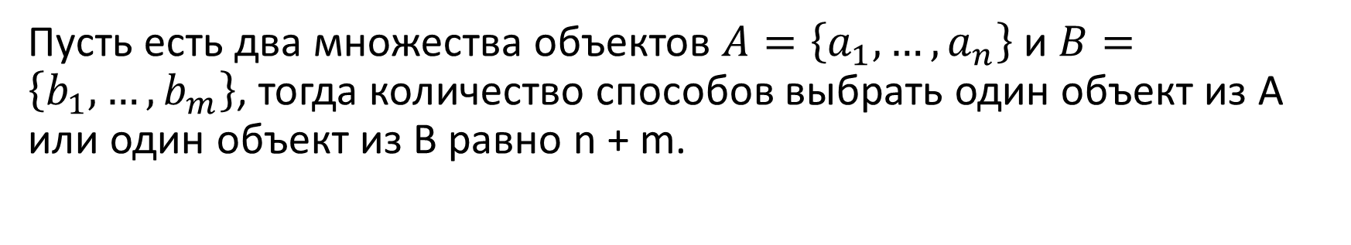
Правило сложения
Пусть есть два множества объектов $A=\left\{a_{1},…, a_{n}\right\}$и $B=\left\{b_{1},…, b_{m}\right\}$, тогда количество способов выбрать один объект из А или один объект из В равно n + m.
Пример
В меню столовой колледжа 2 вида холодных закусок, 5 вариантов первых блюд и 7 вариантов вторых. Сколькими способами можно выбрать ОДНО БЛЮДО?
Решение
В задаче рассматриваются три группы: холодные закуски, первые и вторые блюда. Сколько элементов в группах? Закуску можно выбрать_2 способами; первое блюдо выбрать 5 способами; второе блюдо можно выбрать 7 способами. Видим, что в группах нет одинаковых элементов.
Применим закон сложения: 2+5+7=14.
Ответ: блюдо можно выбрать 14 способами.
Notes:
Рассмотрим основные правила комбинаторики. Пусть A = {a1, ..., an} – множе- ство объектов, где ai – некоторый объект при i = 1, ..., n. Например, A – совокуп- ность студентов в аудитории, a1 – первый студент в этой совокупности. |A| – обо- значает количество объектов в множестве A и называется мощностью множества A.
Правило сложения. Пусть есть два множества объектов A = {a1, ..., an} и B = {b1,...,bm}, тогда количество способов выбрать один объект из A или один объект из B равно n + m.
Пример 1.1. Пусть множество A состоит из десяти цифр, а B – из 33 букв русского алфавита. Тогда в силу правила сложения мы можем взять одну цифру или одну букву 43 способами.
Правило умножения. Пусть есть два множества объектов A = {a1, ..., an} и B = {b1, ..., bm}, тогда количество способов выбрать сперва один объект из A, а затем выбрать один объект из B равно n · m.
Рассмотрим правило умножения более подробно, а именно, для множеств A = {a1, ..., an} и B = {b1, ..., bm} перечислим все последовательные способы вы- бора:
a1b1, a1b2, ... a1bm, a2b1, a2b2, ... a2bm, ... anb1, anb2, ... anbm.
Непосредственным пересчетом убеждаемся, что в этом наборе n · m элементов. Пример 1.2. Посчитаем количество автомобильных номеров. Сколько автомо- бильных номеров можно составить, если зафиксировать номер региона? Мы будем
рассматривать именно номера вида
(a1, b2, b3, b4, a5, a6),
где ai – буква из набора в 12 штук, bj – цифра из набора {0,1,...,9}, i = 1,5,6, j = 2, 3, 4. Тогда первой компоненте a1 отвечает множество A1 = {A, B, C, ..., X} с мощностью |A1| = 12, компоненте b2 отвечает множество A2 = {0, 1, 2, ..., 9}, компо- ненте b3 отвечает множество A3 = {0, 1, 2, ..., 9}, компоненте b4 отвечает множество A4 = {0, 1, 2, ..., 9}, компоненте a5 отвечает множество A5 = A1, компоненте a6 отве- чает множество A6 = A1. Используя правило умножения получим, что количество автомобильных номеров равно 12 · 10 · 10 · 10 · 12 · 12.

Slide 4
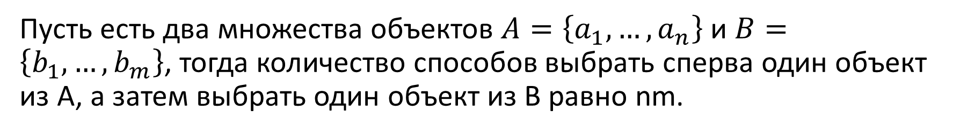

Правило умножения
Пусть есть два множества объектов $A=\left\{a_{1},…, a_{n}\right\}$и $B=\left\{b_{1},…, b_{m}\right\}$, тогда количество способов выбрать сперва один объект из А, а затем выбрать один объект из В равно nm.
Пример
На витрине кафе представлено 15 вариантов десертов. Ребята из них выбирают 3 десерта. Выясните, сколькими различными способами можно выбрать 3 десерта?
Решение
Сначала ребята могут выбрать любой из всех 25 десертов. Когда первый выбор сделан, для следующего остаётся 15-1=14 вариантов выбора десерта. 1-й десерт выбирают 15 способами, 2 -й десерт выбираем 14 способами. Используем правило произведения: 2 десерта выбираем
15 14=210 (способами).
Ответ: Ребята могут выбрать десерт 210 различными способами.
Notes:
Рассмотрим основные правила комбинаторики. Пусть A = {a1, ..., an} – множе- ство объектов, где ai – некоторый объект при i = 1, ..., n. Например, A – совокуп- ность студентов в аудитории, a1 – первый студент в этой совокупности. |A| – обо- значает количество объектов в множестве A и называется мощностью множества A.
Правило сложения. Пусть есть два множества объектов A = {a1, ..., an} и B = {b1,...,bm}, тогда количество способов выбрать один объект из A или один объект из B равно n + m.
Пример 1.1. Пусть множество A состоит из десяти цифр, а B – из 33 букв русского алфавита. Тогда в силу правила сложения мы можем взять одну цифру или одну букву 43 способами.
Правило умножения. Пусть есть два множества объектов A = {a1, ..., an} и B = {b1, ..., bm}, тогда количество способов выбрать сперва один объект из A, а затем выбрать один объект из B равно n · m.
Рассмотрим правило умножения более подробно, а именно, для множеств A = {a1, ..., an} и B = {b1, ..., bm} перечислим все последовательные способы вы- бора:
a1b1, a1b2, ... a1bm, a2b1, a2b2, ... a2bm, ... anb1, anb2, ... anbm.
Непосредственным пересчетом убеждаемся, что в этом наборе n · m элементов. Пример 1.2. Посчитаем количество автомобильных номеров. Сколько автомо- бильных номеров можно составить, если зафиксировать номер региона? Мы будем
рассматривать именно номера вида
(a1, b2, b3, b4, a5, a6),
где ai – буква из набора в 12 штук, bj – цифра из набора {0,1,...,9}, i = 1,5,6, j = 2, 3, 4. Тогда первой компоненте a1 отвечает множество A1 = {A, B, C, ..., X} с мощностью |A1| = 12, компоненте b2 отвечает множество A2 = {0, 1, 2, ..., 9}, компо- ненте b3 отвечает множество A3 = {0, 1, 2, ..., 9}, компоненте b4 отвечает множество A4 = {0, 1, 2, ..., 9}, компоненте a5 отвечает множество A5 = A1, компоненте a6 отве- чает множество A6 = A1. Используя правило умножения получим, что количество автомобильных номеров равно 12 · 10 · 10 · 10 · 12 · 12.

Slide 5
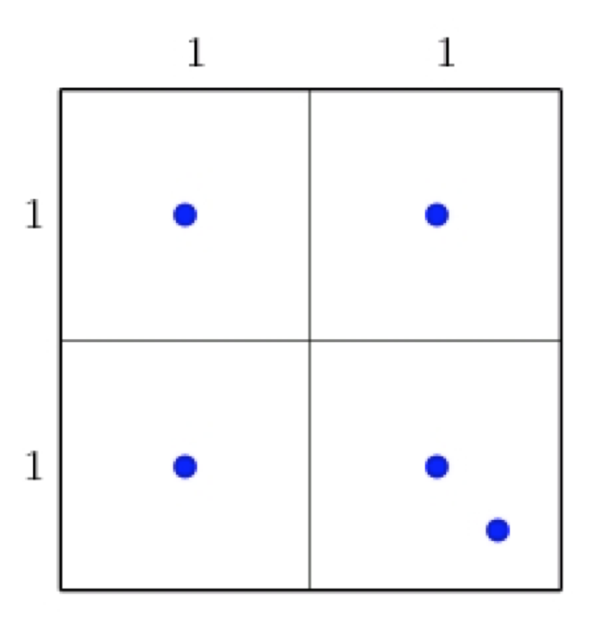
Принцип Дирихле
Пусть есть n ящиков и n+1 кролик. Если рассадить всех кроликов по этим ящикам, то обязательно найдется ящик в котором не меньше двух кроликов.
Notes:
Принцип Дирихле. Пусть есть n ящиков и n + 1 кролик. Если рассадить всех кроликов по этим ящикам, то обязательно найдется ящик в котором не меньше двух кроликов.
Пример 1.3. Рассмотрим утверждение: ”Дан квадрат на плоскости со стороной 2. В этом квадрате произвольным образов выбирают 5 точек. Тогда, всегда найдутся
2 точки среди этих 5, расстояние между которыми не больше чем
√
2“. Докажем
это утверждение. См. рисунок 1.1. Если мы хотим здесь применить принцип Ди-
рихле, то мы должны полагать, что ”кролики“это точки, этих ”кроликов“пять, и,
следовательно, ”ящиков“четыре. Этими ”ящиками“являются клетки (со стороной
единица) на которые мы разбиваем наш квадрат, см. рисунок. В силу принципа
Дирихле хотя бы 2 точки попадут в одну клетку. Расстояние между этими точками
не может превышать длину диагонали клетки, которая равна Пифагора.

Slide 6

Треугольник Паскаля
Notes:
Основные комбинаторные понятия и перечислительные результаты появились в древнем мире. В VI веке до нашей эры древнеиндийский врач Сушрутаутверждает в "Сушрута-самхите", что 63 комбинации могут быть составлены из 6 различных вкусов, взятых по одному, по два и т. д., таким образом вычисляя 2⁶–1 всех возможных вариантов. Древнегреческий историк Плутарх обсуждает спор между Хрисиппом (III век до н. э.) и Гиппархом (II век до н. э.) относительно довольно деликатной проблемы перечисления, которая была продемонстрирована позже и связана с числами Шрёдера–Гиппарха. В Стомахионе Архимед (III век до н. э.) рассматривает мозаичные головоломки.
Треугольник Паскаля
В Средние века комбинаторика продолжала изучаться, в основном за пределами европейской цивилизации. Индийский математик Махавира (около 850 г.) представил формулы для числа перестановок и комбинаций, и эти формулы, возможно, были знакомы индийским математикам еще в VI веке н. э. Философ и астроном Рабби Авраам ибн Эзра (ок. 1140) установил симметрию биномиальных коэффициентов, а замкнутая формула была получена позже талмудистом и математиком Леви Бен Гершом (более известным как Герсонид) в 1321 году. Блез Паскаль много занимался биномиальными коэффициентами и открыл простой способ их вычисления: «треугольник Паскаля». Хотя этот способ был уже известен на Востоке (примерно с X века) и он назывался арифметическим треугольником. Паскаль, в отличие от предшественников, строго изложил и доказал свойства этого треугольника. Арифметический треугольник представляет собой графическую диаграмму, показывающую отношения между биномиальными коэффициентами. Позже, в средневековой Англии, кампанологияпредоставила примеры того, что теперь известно как Гамильтоновы циклы в графах Кэли на перестановках.
В эпоху Возрождения, наряду с остальной математикой и науками, комбинаторика пережила возрождение. Джероламо Кардано написал математическое исследование игры в кости, опубликованное посмертно. Теорией этой игры занимались также Тарталья и Галилей. В историю зарождавшейся теории вероятностей вошла переписка заядлого игрока Шевалье де Мерэ с Пьером Ферма и Блезом Паскалем, где были затронуты несколько тонких комбинаторных вопросов. Помимо азартных игр, комбинаторные методы использовались (и продолжают использоваться) в криптографии — как для разработки шифров, так и для их взлома.
Наряду с Лейбницем, он считается основоположником современной комбинаторики. Сам термин «комбинаторика» придумал Лейбниц, который в 1666 году (ему было тогда 20 лет) опубликовал книгу «Рассуждения о комбинаторном искусстве». Правда, термин «комбинаторика» Лейбниц понимал чрезмерно широко, включая в него всю конечную математику и даже логику^{[1]}. Ученик Лейбница Якоб Бернулли, один из основателей теории вероятностей, изложил в своей книге «Искусство предположений» (1713) множество сведений по комбинаторике.
В этот же период формируется терминология новой науки. Термин «сочетание» (combination) впервые встречается у Паскаля (1653, опубликован в 1665 году). Термин «перестановка» (permutation) употребил в указанной книге Якоб Бернулли (хотя эпизодически он встречался и раньше). Бернулли использовал и термин «размещение» (arrangement).
После появления математического анализа обнаружилась тесная связь комбинаторных и ряда аналитических задач. Абрахам де Муавр и Джеймс Стирлинг нашли формулы для аппроксимации факториала.^{[2]}
Окончательно комбинаторика как самостоятельный раздел математики оформилась в трудах Эйлера. Он детально рассмотрел, например, следующие проблемы:
задача о ходе коня;
задача о семи мостах, с которой началась теория графов;
построение греко-латинских квадратов;
обобщённые перестановки.
Кроме перестановок и сочетаний, Эйлер изучал разбиения, а также сочетания и размещения с условиями. Их работы (Паскаля, Ньютона, Якоба Бернуллии Эйлера) стали фундаментальными в развивающейся этой области. В наше время работы Дж. Дж. Сильвестра (конец XIX века) и Перси Макмэхона(начало XX века) помогли заложить основы перечислительной и алгебраической комбинаторики. Теория графов также пользовалась большим интересом в это время, особенно в связи с теоремой о четырех красках.
Во второй половине XX века комбинаторика пережила бурный рост, что привело к созданию десятков новых журналов и конференций по данной тематике. Частично этот рост был стимулирован новыми связями и приложениями в других областях, начиная от алгебры и заканчивая вероятностью, от функционального анализа до теории чисел и т. д. Эти связи стирают границы между комбинаторикой и частями математики, и теоретической информатикой, но в то же время приводят к частичной фрагментации этой области.

Slide 7
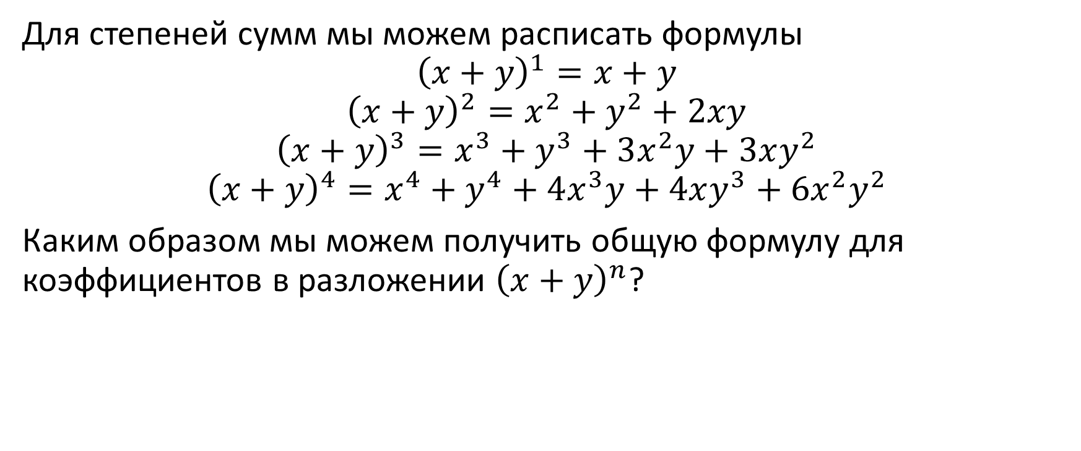
Бином Ньютона
Для степеней сумм мы можем расписать формулы
$${\left(x+y\right)}^{1}=x+y$$
$${\left(x+y\right)}^{2}=x^{2}+y^{2}+2xy$$
$${\left(x+y\right)}^{3}=x^{3}+y^{3}+3x^{2}y+3xy^{2}$$
$${\left(x+y\right)}^{4}=x^{4}+y^{4}+4x^{3}y+4xy^{3}+6x^{2}y^{2}$$
Каким образом мы можем получить общую формулу для коэффициентов в разложении ${\left(x+y\right)}^{n}$?

Slide 8
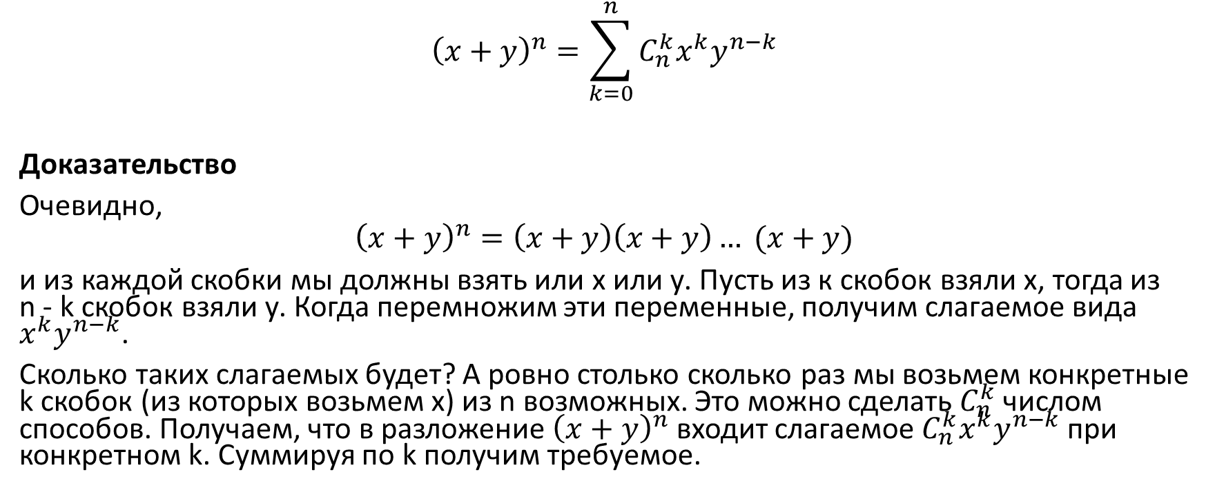
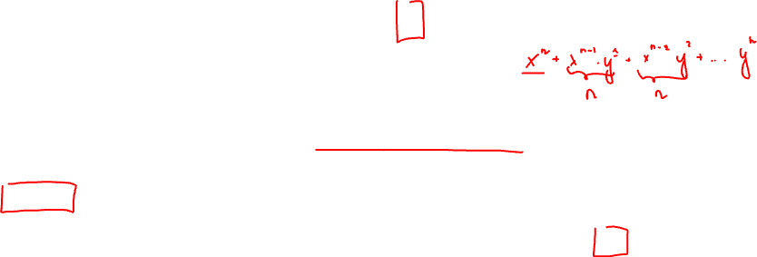
Бином Ньютона
$${\left(x+y\right)}^{n}=\sum_{k=0}^{n}{C_{n}^{k}x^{k}y^{n−k}}$$
Доказательство
Очевидно,
$${\left(x+y\right)}^{n}=\left(x+y\right)\left(x+y\right)… (x+y)$$
и из каждой скобки мы должны взять или х или у. Пусть из к скобок взяли х, тогда из n - k скобок взяли у. Когда перемножим эти переменные, получим слагаемое вида $x^{k}y^{n−k}$.
Сколько таких слагаемых будет? А ровно столько сколько раз мы возьмем конкретные k скобок (из которых возьмем х) из n возможных. Это можно сделать $C_{n}^{k}$ числом способов. Получаем, что в разложение ${\left(x+y\right)}^{n}$ входит слагаемое $C_{n}^{k}x^{k}y^{n−k}$ при конкретном k. Суммируя по k получим требуемое.

Slide 9
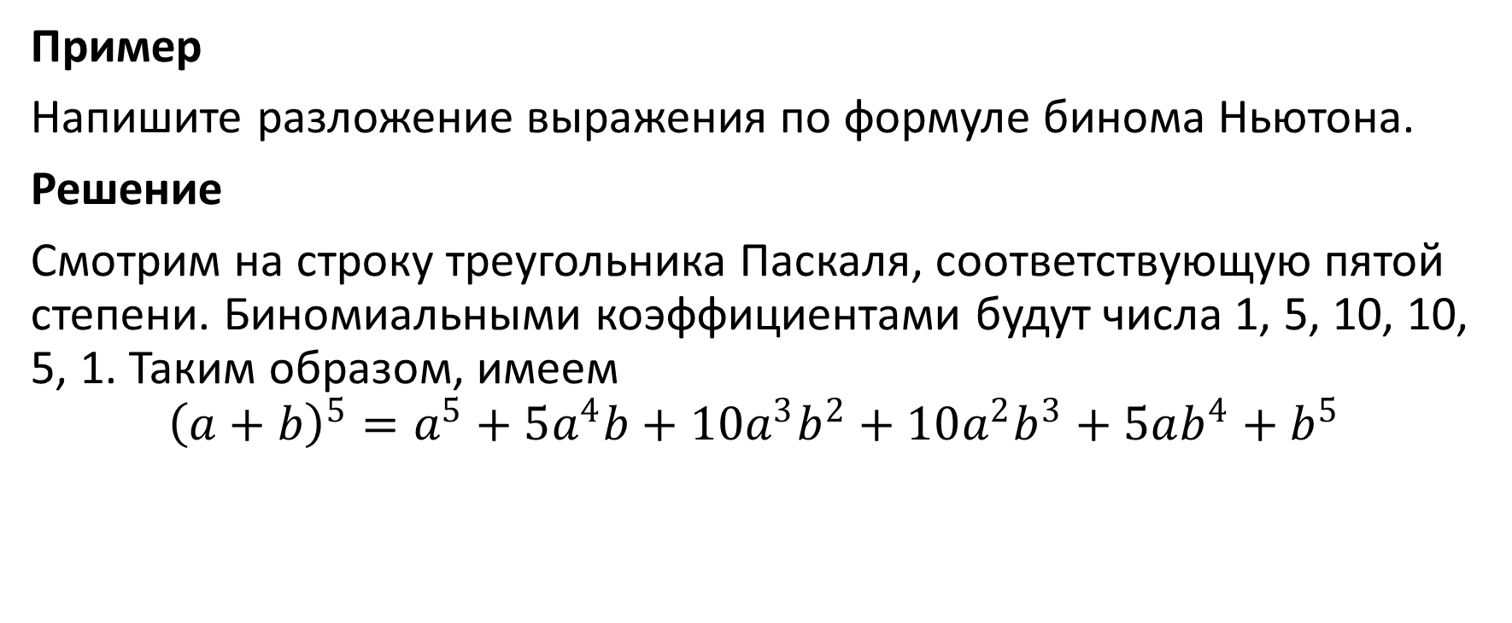
Бином Ньютона
Пример
Напишите разложение выражения по формуле бинома Ньютона.
Решение
Смотрим на строку треугольника Паскаля, соответствующую пятой степени. Биномиальными коэффициентами будут числа 1, 5, 10, 10, 5, 1. Таким образом, имеем
$${\left(a+b\right)}^{5}=a^{5}+5a^{4}b+10a^{3}b^{2}+10a^{2}b^{3}+5ab^{4}+b^{5}$$

Slide 10
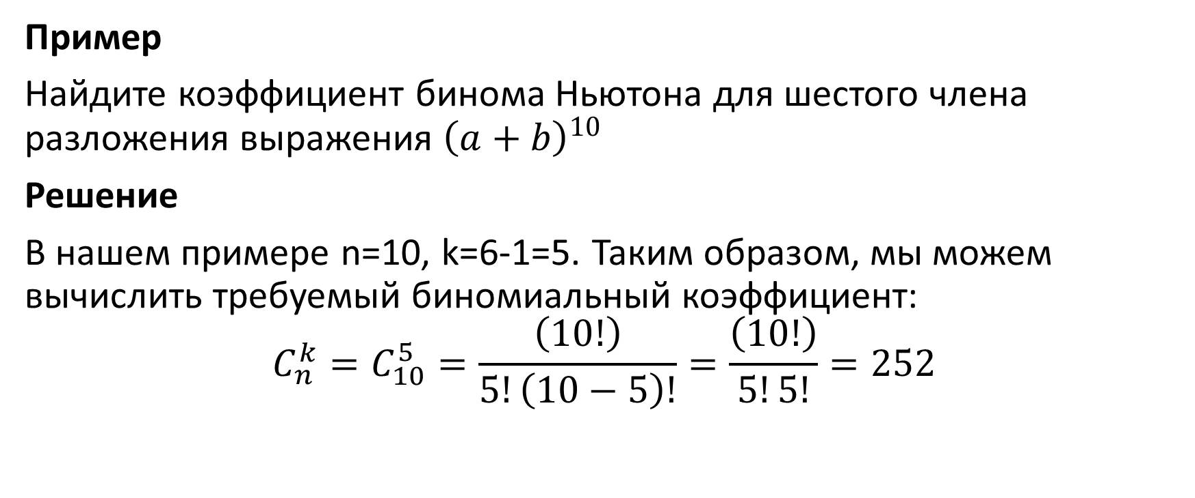
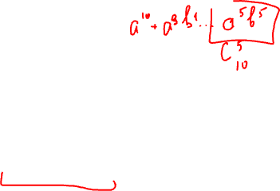
Бином Ньютона
Пример
Найдите коэффициент бинома Ньютона для шестого члена разложения выражения ${\left(a+b\right)}^{10}$
Решение
В нашем примере n=10, k=6-1=5. Таким образом, мы можем вычислить требуемый биномиальный коэффициент:
$$C_{n}^{k}=C_{10}^{5}=\frac{\left(10!\right)}{5!\left(10−5\right)!}=\frac{\left(10!\right)}{5!5!}=252$$

Slide 11

Бином Ньютона
Пример
Доказать, что значение выражения $5^{n}+28n−1$, где n - натуральное число, делится на 16 без остатка.

Slide 12
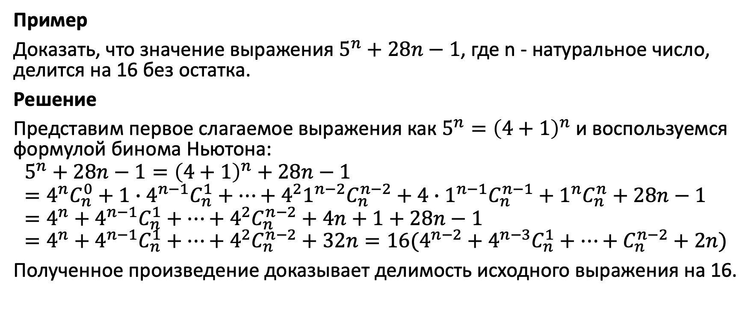
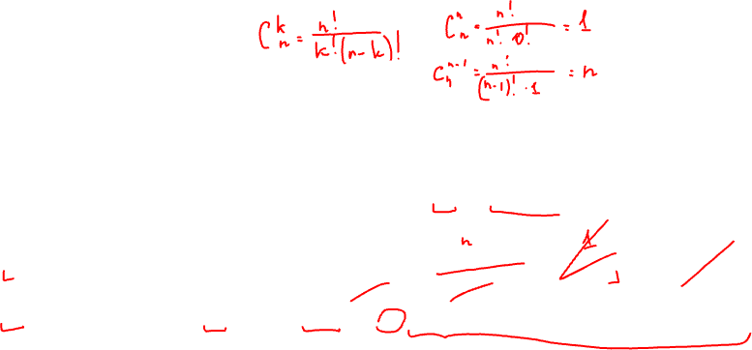
Бином Ньютона
Пример
Доказать, что значение выражения $5^{n}+28n−1$, где n - натуральное число, делится на 16 без остатка.
Решение
Представим первое слагаемое выражения как $5^{n}={\left(4+1\right)}^{n}$ и воспользуемся формулой бинома Ньютона:
$$5^{n}+28n−1={\left(4+1\right)}^{n}+28n−1={4^{n}C}_{n}^{0}+{1∙4}^{n−1}C_{n}^{1}+…+{4^{2}1^{n−2}C}_{n}^{n−2}+{4∙1^{n−1}C}_{n}^{n−1}+1^{n}C_{n}^{n}+28n−1=4^{n}+{4^{n−1}C}_{n}^{1}+…+{4^{2}C}_{n}^{n−2}+4n+1+28n−1=4^{n}+4^{n−1}C_{n}^{1}+…+4^{2}C_{n}^{n−2}+32n=16(4^{n−2}+4^{n−3}C_{n}^{1}+…+C_{n}^{n−2}+2n)$$
Полученное произведение доказывает делимость исходного выражения на 16.

Slide 13
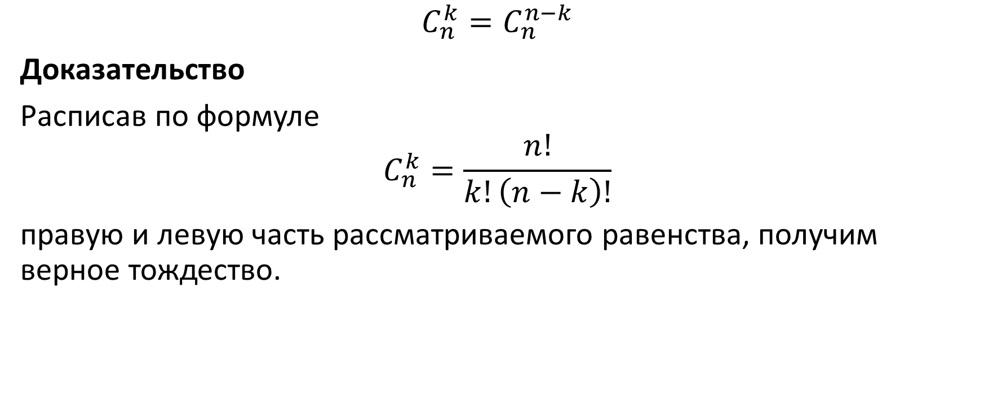
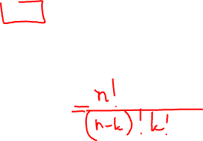
Комбинаторные тождества
$$C_{n}^{k}=C_{n}^{n−k}$$
Доказательство
Расписав по формуле
$$C_{n}^{k}=\frac{n!}{k!\left(n−k\right)!}$$
правую и левую часть рассматриваемого равенства, получим верное тождество.

Slide 14
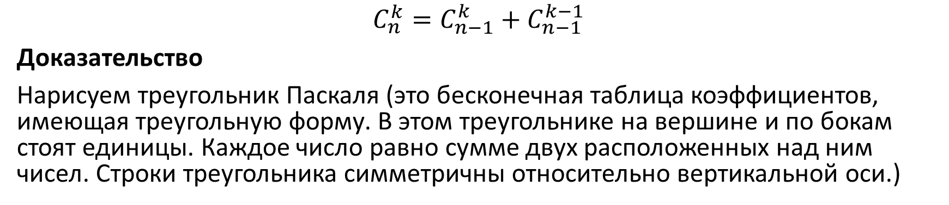
Комбинаторные тождества
$$C_{n}^{k}=C_{n−1}^{k}+C_{n−1}^{k−1}$$
Доказательство
Нарисуем треугольник Паскаля (это бесконечная таблица коэффициентов, имеющая треугольную форму. В этом треугольнике на вершине и по бокам стоят единицы. Каждое число равно сумме двух расположенных над ним чисел. Строки треугольника симметричны относительно вертикальной оси.)
 |  |  |  |  | 1
 |  |  |  | 1 |  | 1
 |  |  | 1 |  | 2 |  | 1
 |  | 1 |  | 3 |  | 3 |  | 1
 | 1 |  | 4 |  | 6 |  | 4 |  | 1
1 |  | 5 |  | 10 |  | 10 |  | 5 |  | 1

Slide 15
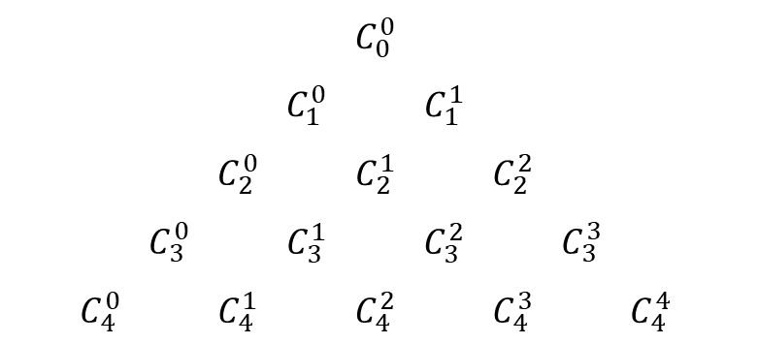
Комбинаторные тождества
Бесконечная таблица биномиальных коэффициентов, имеющая треугольную форму, выгляди следующим образом:
Обоснование совпадения этих двух таблиц основано на тождестве 2, которое мы сейчас должны доказать.
 |  |  |  |  | $$C_{0}^{0}$$
 |  |  |  | $$C_{1}^{0}$$ |  | $$C_{1}^{1}$$
 |  |  | $$C_{2}^{0}$$ |  | $$C_{2}^{1}$$ |  | $$C_{2}^{2}$$
 |  | $$C_{3}^{0}$$ |  | $$C_{3}^{1}$$ |  | $$C_{3}^{2}$$ |  | $$C_{3}^{3}$$
 | $$C_{4}^{0}$$ |  | $$C_{4}^{1}$$ |  | $$C_{4}^{2}$$ |  | $$C_{4}^{3}$$ |  | $$C_{4}^{4}$$

Slide 16

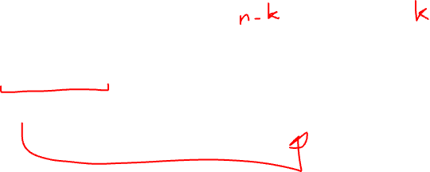
Комбинаторные тождества
Рассмотрим правую часть требуемого равенства
$$C_{n−1}^{k}+C_{n−1}^{k−1}=\frac{\left(n−1\right)!}{k!\left(n−1−k\right)!}+\frac{\left(n−1\right)!}{\left(k−1\right)!\left(n−k\right)!}=\frac{\left(n−1\right)!\left(n−k\right)+\left(n−1\right)!k}{k!\left(n−k\right)!}=\frac{n!}{k!\left(n−k\right)!}=C_{n}^{k}$$

Slide 17

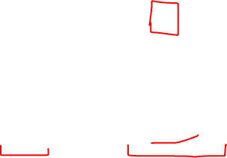
Комбинаторные тождества
$$\sum_{k=0}^{n}{C_{n}^{k}=2^{n}}$$
Доказательство
Используя бином Ньютона, получим
$$2^{n}={\left(1+1\right)}^{n}=\sum_{k=0}^{n}{C_{n}^{k}1^{k}1^{n−k}=\sum_{k=0}^{n}{C_{n}^{k}}}$$

Slide 18
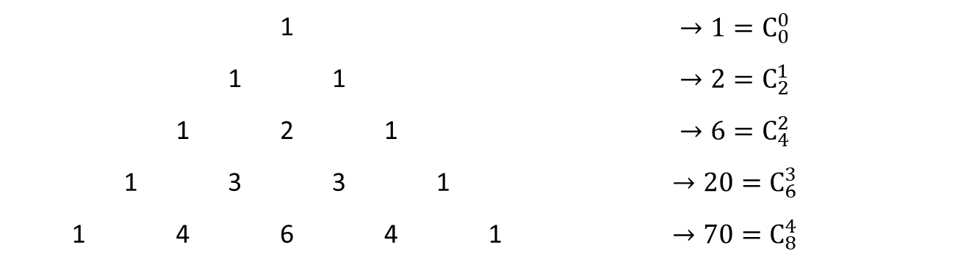

Комбинаторные тождества
$${\left(C_{n}^{0}\right)}^{2}+{\left(C_{n}^{1}\right)}^{2}+…+{\left(C_{n}^{n}\right)}^{2}=C_{2n}^{n}$$
Доказательство
Просуммируем квадраты значений в строках треугольника Паскаля
 |  |  |  |  | 1 |  |  |  |  | $$→1=С_{0}^{0}$$
 |  |  |  | 1 |  | 1 |  |  |  | $$→2=С_{2}^{1}$$
 |  |  | 1 |  | 2 |  | 1 |  |  | $$→6=С_{4}^{2}$$
 |  | 1 |  | 3 |  | 3 |  | 1 |  | $$→20=С_{6}^{3}$$
 | 1 |  | 4 |  | 6 |  | 4 |  | 1 | $$→70=С_{8}^{4}$$

Slide 19
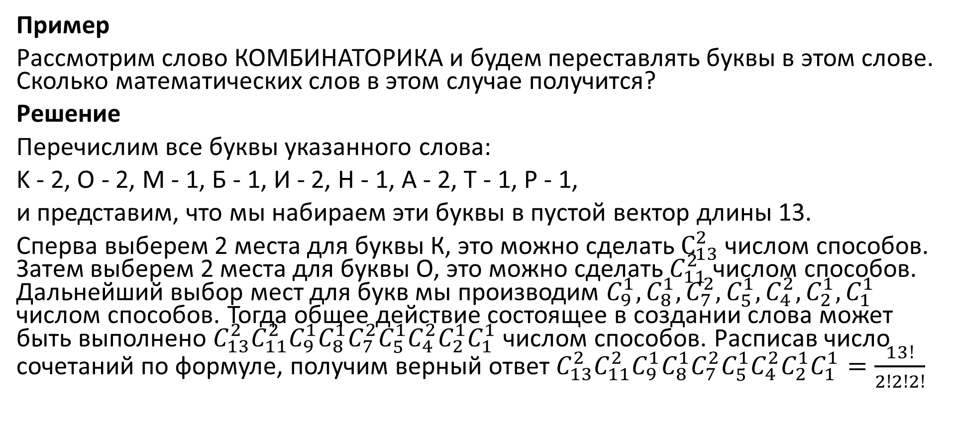
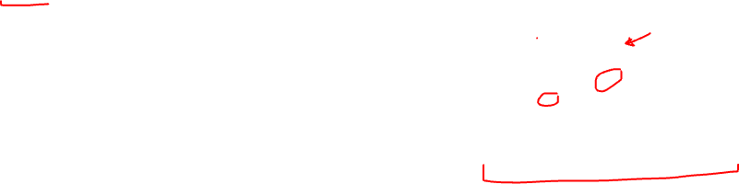
Полиномиальная формула
Пример
Рассмотрим слово КОМБИНАТОРИКА и будем переставлять буквы в этом слове. Сколько математических слов в этом случае получится?
Решение
Перечислим все буквы указанного слова:
K - 2, О - 2, M - 1, Б - 1, И - 2, Н - 1, А - 2, Т - 1, Р - 1,
и представим, что мы набираем эти буквы в пустой вектор длины 13.
Сперва выберем 2 места для буквы К, это можно сделать $С_{13}^{2}$ числом способов. Затем выберем 2 места для буквы О, это можно сделать $C_{11}^{2}$ числом способов. Дальнейший выбор мест для букв мы производим $C_{9}^{1},C_{8}^{1},C_{7}^{2},C_{5}^{1},C_{4}^{2},C_{2}^{1},C_{1}^{1}$ числом способов. Тогда общее действие состоящее в создании слова может быть выполнено ${C_{13}^{2}C_{11}^{2}C}_{9}^{1}C_{8}^{1}C_{7}^{2}C_{5}^{1}C_{4}^{2}C_{2}^{1}C_{1}^{1}$ числом способов. Расписав число сочетаний по формуле, получим верный ответ ${C_{13}^{2}C_{11}^{2}C}_{9}^{1}C_{8}^{1}C_{7}^{2}C_{5}^{1}C_{4}^{2}C_{2}^{1}C_{1}^{1}=\frac{13!}{2!2!2!}$

Slide 20
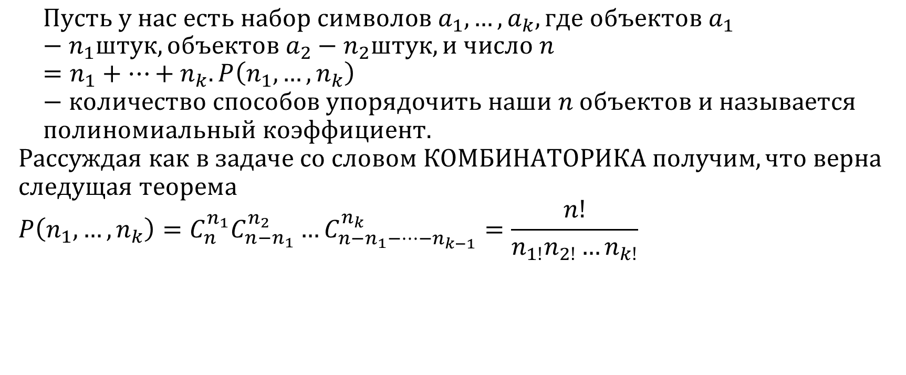
Полиномиальная формула
$$Пусть у нас есть набор символов a_{1},…, a_{k},где объектов a_{1}−n_{1}штук, объектов a_{2}−n_{2}штук, и число n=n_{1}+…+n_{k}. P\left(n_{1},…,n_{k}\right)−количество способов упорядочить наши n объектов и называется \\ полиномиальный коэффициент.$$
$$Рассуждая как в задаче со словом КОМБИНАТОРИКА получим, что верна \\ следущая теорема \\ P\left(n_{1},…, n_{k}\right)=C_{n}^{n_{1}}C_{n−n_{1}}^{n_{2}}…C_{n−n_{1}−…−n_{k−1}}^{n_{k}}=\frac{n!}{n_{1!}n_{2!}…n_{k!}}$$

Slide 21
Примеры
Пример 1: Сколько слов можно составить, переставив буквы в слове «математика»?
Решение: «математика» - 10 букв ( с повт. м=2,а=3,т=2,е=и=к=1), =1),
Ответ: 151200 слов.
Пример 2: Сколько различных четырёхзначных чисел можно составить из цифр 0, 1, 2, 3, и 4, причём в
каждом числе цифры должны быть разные?
Решение: P5 - P4 = 5! - 4! = 120 - 24 = 96.
Ответ: 96 чисел.

Slide 22
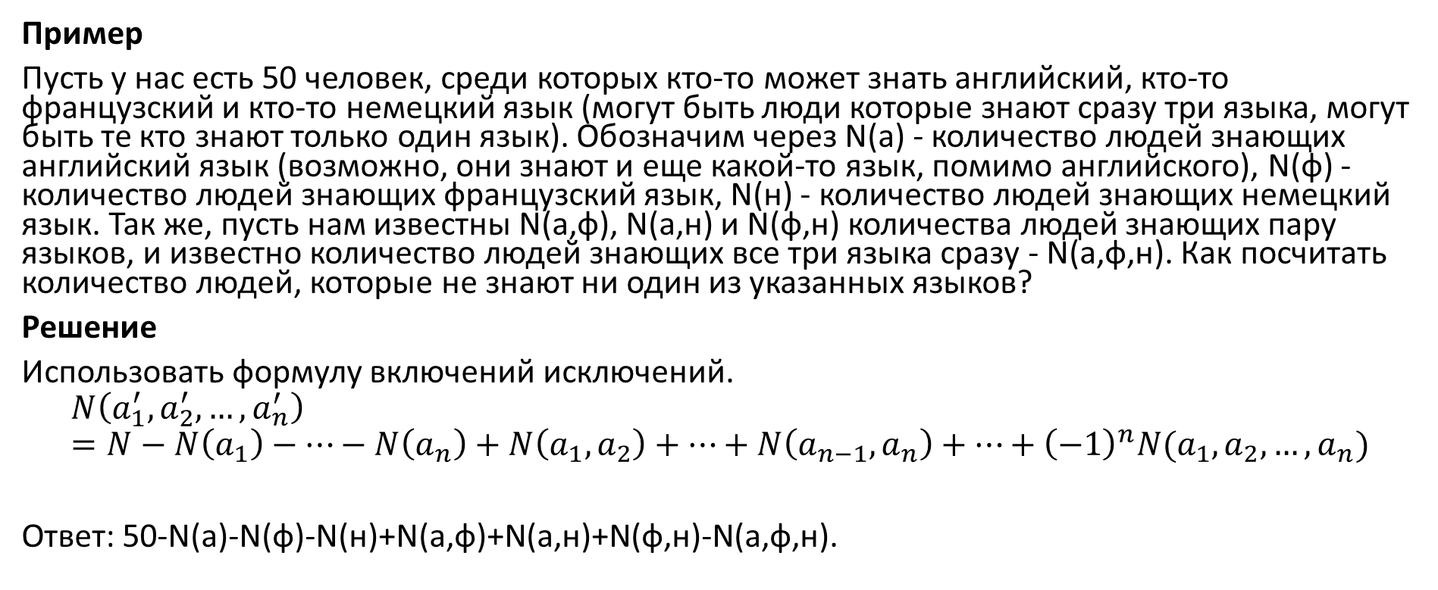
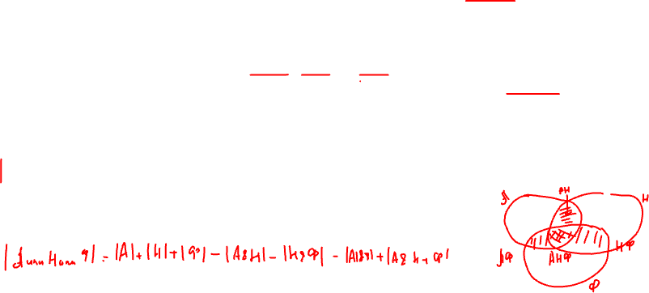
Формула включений и исключений
Пример
Пусть у нас есть 50 человек, среди которых кто-то может знать английский, кто-то французский и кто-то немецкий язык (могут быть люди которые знают сразу три языка, могут быть те кто знают только один язык). Обозначим через N(а) - количество людей знающих английский язык (возможно, они знают и еще какой-то язык, помимо английского), N(ф) - количество людей знающих французский язык, N(н) - количество людей знающих немецкий язык. Так же, пусть нам известны N(а,ф), N(а,н) и N(ф,н) количества людей знающих пару языков, и известно количество людей знающих все три языка сразу - N(а,ф,н). Как посчитать количество людей, которые не знают ни один из указанных языков?
Решение
Использовать формулу включений исключений.
$$N\left(a_{1}^{′},a_{2}^{′},…,a_{n}^{′}\right)=N−N\left(a_{1}\right)−…−N\left(a_{n}\right)+N\left(a_{1},a_{2}\right)+…+N\left(a_{n−1},a_{n}\right)+…+{\left(−1\right)}^{n}N(a_{1},a_{2},…,a_{n})$$
Ответ: 50-N(a)-N(ф)-N(н)+N(а,ф)+N(а,н)+N(ф,н)-N(а,ф,н).

Slide 23
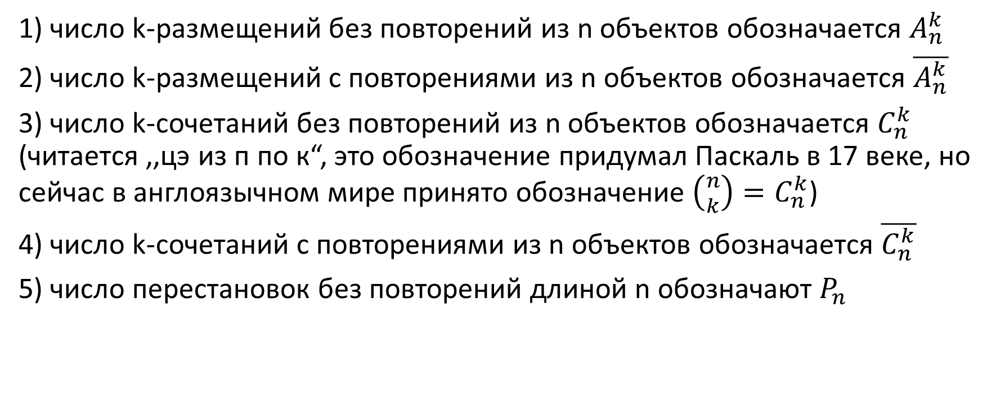
Сочетания, размещения и перестановки
1) число k-размещений без повторений из n объектов обозначается $A_{n}^{k}$
2) число k-размещений с повторениями из n объектов обозначается $\overline{A_{n}^{k}}$
3) число k-сочетаний без повторений из n объектов обозначается $C_{n}^{k}$ (читается ,,цэ из п по к“, это обозначение придумал Паскаль в 17 веке, но сейчас в англоязычном мире принято обозначение $\left({n \atop k}\right)=C_{n}^{k}$)
4) число k-сочетаний с повторениями из n объектов обозначается $\overline{C_{n}^{k}}$
5) число перестановок без повторений длиной n обозначают $P_{n}$
Notes:
Пусть A = {a1, ..., an} – множество объектов, число k 􏰂 n (k может быть нулем). Как можно извлечь из множества A ровно k объектов? Можно
1) извлекать эти объекты последовательно без возвращения, один за другим k раз;
2) извлекать с возвращением, а именно, извлечь один объект из множества A, вернуть обратно, извлечь следующий объект, вернуть его обратно и т.д. k раз. В этом случае мы получим слова, буквами которых являются наши объекты. Например, так мы можем получить слово ЖАБА если извлекаем 4 буквы с возвращением из русского алфавита;
3) извлекать без возвращения, сразу все k объектов, кучей без повторов (неупо- рядоченно);
4) извлекать неупорядоченно k объектов, которые могут повторятся. Примером такого извлечения будет следующая задача: пусть в магазине есть бесконеч- ное количество лимонов, яблок и груш. Рассмотрим множество A = {лимон, яблоко, груша }. Мы хотим купить 5 фруктов. Каким числом способов мы со- берем в авоську 5 фруктов? Т.к. порядок не важен, то это число будет равно числу способов извлечь неупорядоченно 5 фруктов из A = { лимон, яблоко, груша } с повторениями.

Slide 24


Размещения с повторениями
Даны предметы N типов. Из них составляют расстановки длины k. В расстановки могут входить предметы одного типа. Две расстановки считаются различными, если они отличаются или типом входящих в них предметов, или порядком предметов
Пример: машинное слово состоит из k=16 бит. В каждом бите можно записать одно из N=2 значений 0 или 1. Сколько различных комбинаций 1 и 0 может быть записано в слове?
Ответ: 2¹⁶ = 65536
Общее количество размещений с повторениями
$$\overline{A_{N}^{k}}=N^{k}$$

Slide 25
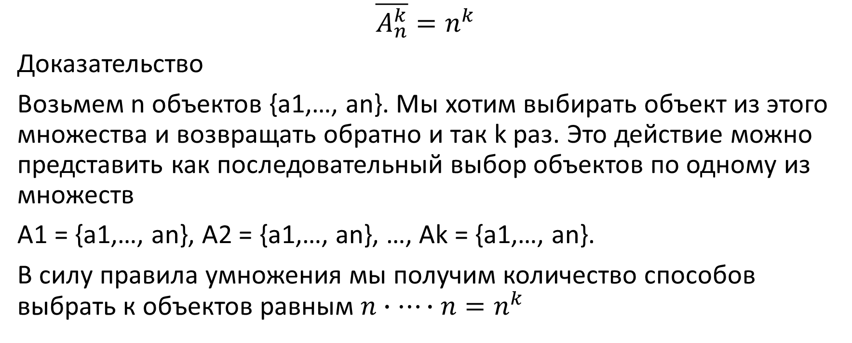
Теорема о количестве размещений с повторениями
$$\overline{A_{n}^{k}}=n^{k}$$
Доказательство
Возьмем n объектов {a1,…, аn}. Мы хотим выбирать объект из этого множества и возвращать обратно и так k раз. Это действие можно представить как последовательный выбор объектов по одному из множеств
A1 = {a1,…, an}, A2 = {a1,…, an}, …, Ak = {a1,…, an}.
В силу правила умножения мы получим количество способов выбрать к объектов равным $n∙…∙n=n^{k}$

Slide 26

Размещения без повторений
Пусть имеется множество S из N элементов, и задано M<=N. Размещением без повторений из N по M называют последовательность длины M, составленную из различных элементов S.
Пример 1: В чемпионате участвуют 10 команд. Сколько способов размещения команд на пьедестале (1 золото, 1 серебро, 1 бронза)?
Пример 2: В классе 23 ученика. Сколько способов выбора старосты, культорга, спортсектора?
Каждый элемент можно использовать только один раз, но не требуется использовать все элементы.
Пример: N = 4, M = 2, S = {a, b, c, d}
ab, ac, ad, ba, bc, bd, ca, cb, cd, da, db, dc
Количество размещений 4*3 = 12

Slide 27
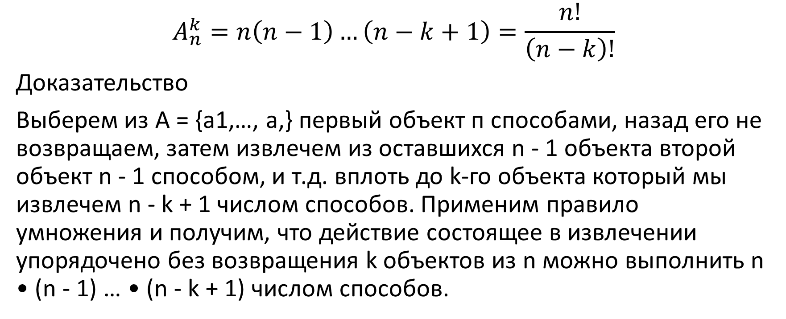
Теорема
$$A_{n}^{k}=n\left(n−1\right)…\left(n−k+1\right)=\frac{n!}{\left(n−k\right)!}$$
Доказательство
Выберем из A = {a1,…, a,} первый объект п способами, назад его не возвращаем, затем извлечем из оставшихся n - 1 объекта второй объект n - 1 способом, и т.д. вплоть до k-го объекта который мы извлечем n - k + 1 числом способов. Применим правило умножения и получим, что действие состоящее в извлечении упорядочено без возвращения k объектов из n можно выполнить n • (n - 1) … • (n - k + 1) числом способов.

Slide 28
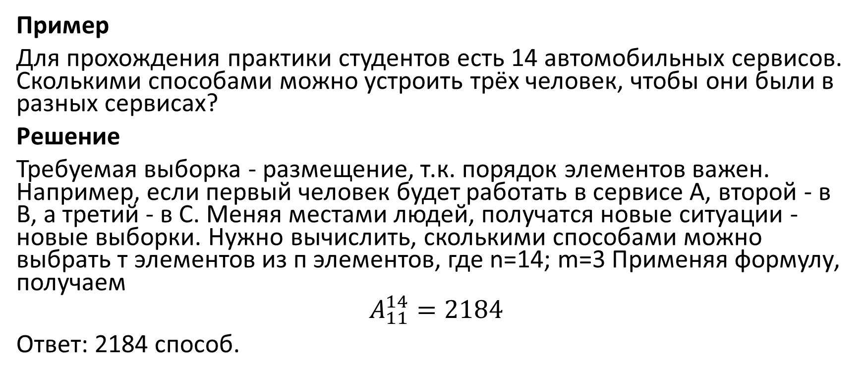
Размещения без повторений
Пример
Для прохождения практики студентов есть 14 автомобильных сервисов. Сколькими способами можно устроить трёх человек, чтобы они были в разных сервисах?
Решение
Требуемая выборка - размещение, т.к. порядок элементов важен. Например, если первый человек будет работать в сервисе А, второй - в В, а третий - в С. Меняя местами людей, получатся новые ситуации - новые выборки. Нужно вычислить, сколькими способами можно выбрать т элементов из п элементов, где n=14; m=3 Применяя формулу, получаем
$$A_{11}^{14}=2184$$
Ответ: 2184 способ.

Slide 29

Сочетания без повторений
Сочетанием из N элементов по M называют M-элементные подмножества какого-либо N-элементного множества.
Пример, для множества S = {a, b, c, d} сочетания из двух элементов (двухэлементные подмножества) {a, b}, {a, c}, {a, d}, {b, c}, {b, d}, {c, d}, Всего 4!/2!/(4-2)! = 1*2*3*4/(1*2)/(1*2)=2*3=6 сочетаний.
Пример 1. Сколькими способами можно выбрать 2 из 3 монет (1 руб, 5 руб., 10 руб.)?
Пример 2: В чемпионате участвуют 10 команд. Три команды-победители участвуют в Европейских соревнованиях. Сколько вариантов команд - победителей?
Пример 3: В классе 23 ученика. Староста, культорг и спортсектор входят в Совет школы. Сколько способов выбора участников Совета школы из класса?

Slide 30
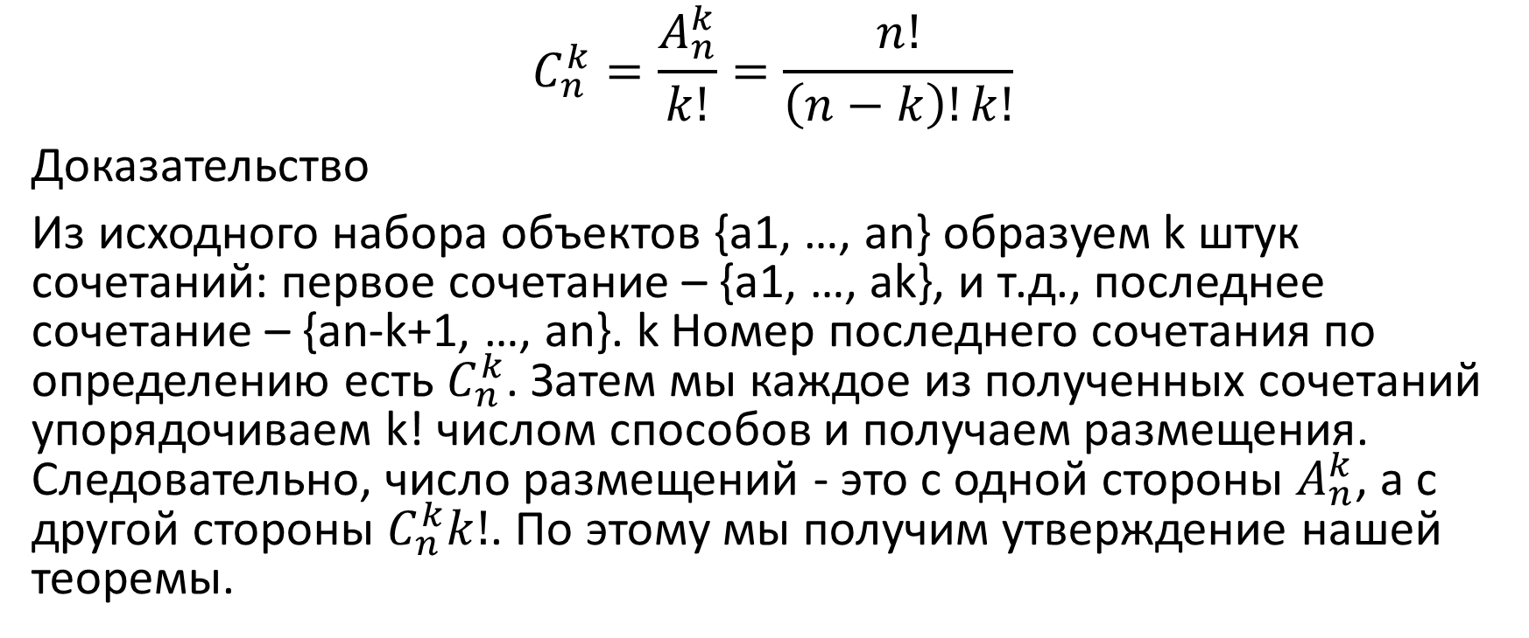
Теорема о количестве сочетаний без повторений
$$C_{n}^{k}=\frac{A_{n}^{k}}{k!}=\frac{n!}{\left(n−k\right)!k!}$$
Доказательство
Из исходного набора объектов {a1, …, an} образуем k штук сочетаний: первое сочетание – {a1, …, аk}, и т.д., последнее сочетание – {an-k+1, …, an}. k Номер последнего сочетания по определению есть $C_{n}^{k}$. Затем мы каждое из полученных сочетаний упорядочиваем k! числом способов и получаем размещения. Следовательно, число размещений - это с одной стороны $A_{n}^{k}$, а с другой стороны $C_{n}^{k}k!$. По этому мы получим утверждение нашей теоремы.

Slide 31

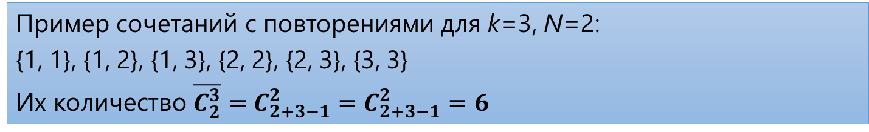
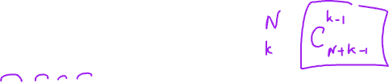
Сочетания с повторениями
Надо купить N=7 пончиков. Всего видов пончиков k=4.
Сколько есть способов набрать 7 пончиков 4 видов?
Закодируем набор с помощью последовательности из нулей и единиц.
Запишем столько единиц, сколько пончиков первого типа, затем нуль,
затем столько единиц, сколько пончиков второго типа, нуль,
единицы, соответствующие пончикам третьего типа, нуль и
единицы для пончиков четвертого типа.
0001111111 0010111111 0011011111 … 1101101011 …1111111000
Суммарное количество единиц в последовательности 7, количество нулей m = k -1 = 3. Длина последовательности N + m = 7 + 3 = 10.
Количество таких последовательностей определяется количеством способов записи трех нулей на 10 местах, или С₁₀³ = С₁₀⁷ =120.
Пример сочетаний с повторениями для k=3, N=2:
{1, 1}, {1, 2}, {1, 3}, {2, 2}, {2, 3}, {3, 3}
Их количество $\overline{C_{2}^{3}}=$ ${C_{2+3−1}^{2}=C}_{2+3−1}^{2}=6$

Slide 32
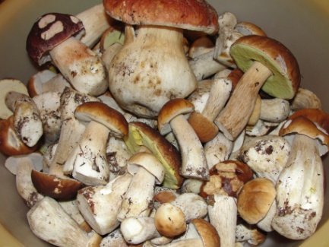

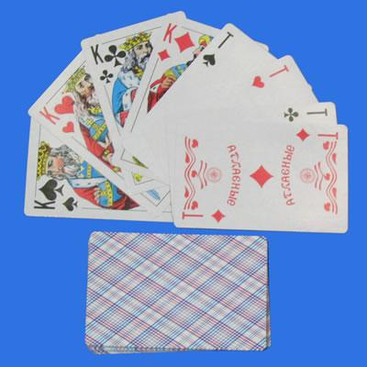
Сочетания с повторениями
1. Четверо ребят собрали в лесу 30 белых грибов.
Сколькими способами они могут разделить их между
собой? 30 грибов, 4 мальчика, 3 разделителя
2. Сколькими способами можно выбрать три рыбины из трех одинаковых щук и трех одинаковых окуней?
Три рыбы, два вида рыб, один разделитель. 0111 1011 1101 1110
Про 3 щуки и 3 окуня сказано, чтобы было понятно, что их достаточно.
3. Сколькими способами можно выбрать 13 из 52 игральных карт, различая их только по масти?
13 карт, 4 масти, 3 разделителя
Notes:
Ответы С(4+30-1) 3 = 5456
4 (k=2 N=3)
560 (k=4, N=13)

Slide 33
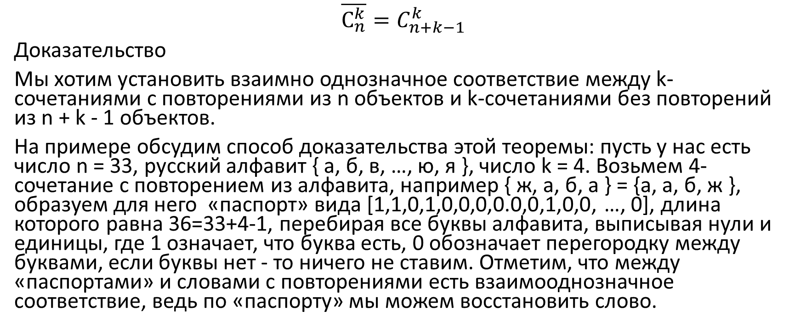
Теорема о числе сочетаний с повторениями
$$\overline{С_{n}^{k}}=C_{n+k−1}^{k}$$
Доказательство
Мы хотим установить взаимно однозначное соответствие между k-сочетаниями с повторениями из n объектов и k-сочетаниями без повторений из n + k - 1 объектов.
На примере обсудим способ доказательства этой теоремы: пусть у нас есть число n = 33, русский алфавит { а, б, в, …, ю, я }, число k = 4. Возьмем 4-сочетание с повторением из алфавита, например { ж, а, б, а } = {а, а, б, ж }, образуем для него «паспорт» вида [1,1,0,1,0,0,0,0.0,0,1,0,0, …, 0], длина которого равна 36=33+4-1, перебирая все буквы алфавита, выписывая нули и единицы, где 1 означает, что буква есть, 0 обозначает перегородку между буквами, если буквы нет - то ничего не ставим. Отметим, что между «паспортами» и словами с повторениями есть взаимооднозначное соответствие, ведь по «паспорту» мы можем восстановить слово.

Slide 34
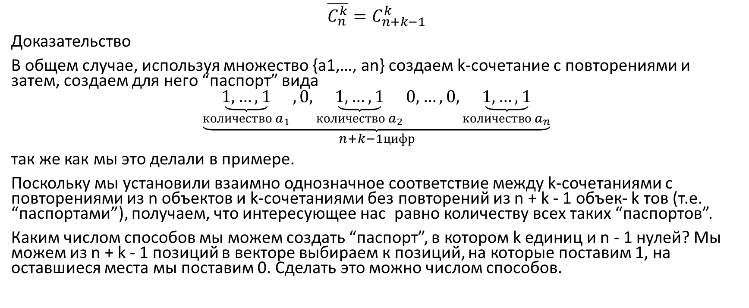
Теорема о числе сочетаний с повторениями
$$\overline{C_{n}^{k}}=C_{n+k−1}^{k}$$
Доказательство
В общем случае, используя множество {a1,…, an} создаем k-сочетание с повторениями и затем, создаем для него “паспорт” вида
$$\underset{n+k−1цифр}{\underbrace{\underset{количество a_{1}}{\underbrace{1,…,1}},0,\underset{количество a_{2}}{\underbrace{1,…,1}}0,…,0,\underset{количество a_{n}}{\underbrace{1,…, 1}}}}$$
так же как мы это делали в примере.
Поскольку мы установили взаимно однозначное соответствие между k-сочетаниями с повторениями из n объектов и k-сочетаниями без повторений из n + k - 1 объек- k тов (т.е. “паспортами”), получаем, что интересующее нас равно количеству всех таких “паспортов”.
Каким числом способов мы можем создать “паспорт”, в котором k единиц и n - 1 нулей? Мы можем из n + k - 1 позиций в векторе выбираем к позиций, на которые поставим 1, на оставшиеся места мы поставим 0. Сделать это можно числом способов.

Slide 35
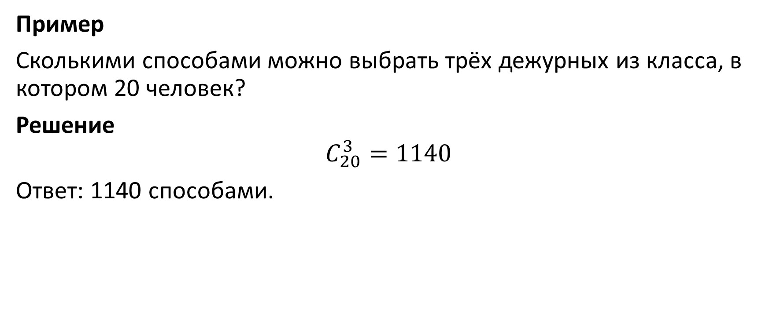

Сочетания
Пример
Сколькими способами можно выбрать трёх дежурных из класса, в котором 20 человек?
Решение
$$C_{20}^{3}=1140$$
Ответ: 1140 способами.

Slide 36

Перестановки без повторений
Перестановкой конечного множества S называется упорядоченная последовательность всех его элементов, в которых каждый элемент встречается ровно один раз.
Пример: перестановки множества S = {a,b,c}
abc, acb, bac, bca, cab, cba
Всего 3! = 6 перестановок

Slide 37
Количество перестановок без повторений
Количество перестановок множества из n элементов
P=n!
т.к. первый элемент можно выбрать n способами, второй (n-1) способами и т.д.
P = n (n-1) (n-2)…2*1

Slide 38
Перестановки без повторений
Пример
В колледже для концерта подготовили 5 танцевальных композиций. В концертной программе один раз нужно представить каждую композицию. Сколько можно составить концертных
программ, если порядок важен?
Решение
Так как количество элементов во множестве неизменно и порядок элементов важен, можно сделать вывод, что нужно вычислить число перестановок: Pn=n!, P5=5!=5 4 3 2 1=120
Ответ: можно составить 120 различных концертных программ.

Slide 39
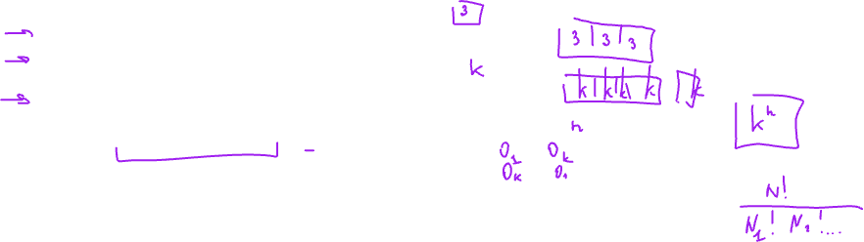
Перестановки с повторениями
Если в перестановках участвуют одинаковые предметы, перестановок становится меньше, т.к. часть из них совпадают.
Имеются предметы k различных типов. Сколько перестановок можно сделать из
N₁ предметов первого типа,
N₂ – предметов второго типа,
...,
N_{k} - предметов k-гo типа
Всего (N₁+ N₂+…+ N_{k} = N) предметов
Примеры
Сколько различных буквосочетаний можно получить из букв слова отец? Ответ: 4!
Из букв слова папа? Ответ: 4! / Х = 4! / 2! / 2!
Notes:
Ответы: 6 180, 10 60 90

Slide 40
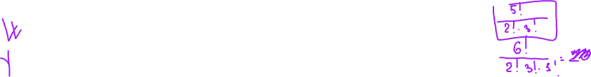
Перестановки с повторениями
Примеры
1. Сколько различных буквосочетаний можно получить из букв слова капкан?
2. Сколькими способами можно расположить в ряд 2 одинаковых яблока и 3 одинаковые груши?
3. Сколько различных сообщений можно закодировать, меняя порядок шести флажков: 2 красных, 3 синих и 1 зеленого?
4. Для выполнения работы необходимо в некотором порядке выполнить дважды каждое из трех действий (а, b, с). Например: ааbbсс, cabbac. Сколько существует различных способов выполнения работы?
Notes:
Ответы: 6 180, 10 60 90

Slide 41

Количество перестановок с повторениями
$$P\left(N_{1},N_{2},…, N_{k}\right)=\frac{N!}{N_{1}!N_{2}!…N_{k!}}, N=N_{1}+N_{2}+…+N_{k}$$
$$P\left(N_{1},N_{2},…,N_{k}\right)=C_{n}^{N_{1}}C_{N−N_{1}}^{N_{2}}…C_{N−N_{1}−…−N_{k−1}}^{N_{k}}$$

Slide 42
Разбиения
Разбиение числа n — это представление n в виде суммы положительных целых чисел, называемых частями. Порядок следования частей не учитывается (в отличие от композиций), то есть разбиения, отличающиеся только порядком частей, считаются равными. В записи разбиения части обычно перечисляются в невозрастающем порядке. При записи разбиений обязательно надо указывать, в каком порядке их записывать.
Разбиения числа 5 записаны
в лексикографическом порядке,
слагаемые записаны в невозрастающем порядке
Пример: Разбиения числа 5
(1,1,1,1,1),
(2,1,1,1),
(2,2,1),
(3,1,1),
(3,2),
(4,1),
(5)

Slide 43

Количество разбиений
Подсчитать число разбиений конечного множества предметов S, где |S|=N (количество предметов), на k различных попарно не пересекающихся подмножеств S = S₁∪S₂∪…∪S_{k}
$$P\left(n,k\right)=P\left(n−1,k−1\right)+P(n−k,k)$$
$$P\left(i,i\right)=1, ∀i∈N$$
$$P\left(i,1\right)=1 ∀i∈N$$
$$P\left(i,j\right)=0, ∀j>i$$

Slide 44
Композиции
Если порядок чисел р_{i} важен, то (p₁, p₂, …, p_{k}) называется композицией n. Поиск композиций ведется с ограничением р_{i} > 0.
Если k фиксировано, то такие композиции называются композициями N из k частей.
При их поиске ограничение р_{i} > 0 может сниматься, т.е. разрешается р_{i} >= 0.
Если порядок р_{i} не важен и р_{i} > 0, то {p₁, p₂, …, p_{k}} является мультимножеством и называется разбиением N.

Slide 45
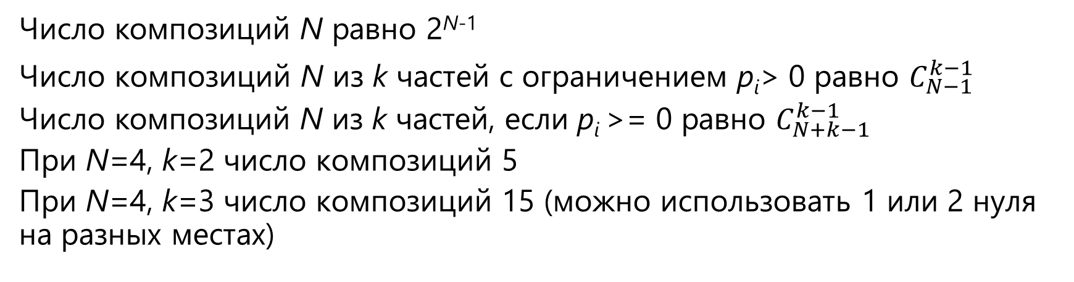
Количество композиций
Число композиций N равно 2^{N-1}
Число композиций N из k частей с ограничением р_{i}> 0 равно $C_{N−1}^{k−1}$
Число композиций N из k частей, если p_{i} >= 0 равно $C_{N+k−1}^{k−1}$
При N=4, k=2 число композиций 5
При N=4, k=3 число композиций 15 (можно использовать 1 или 2 нуля на разных местах)
4 = 4
4 = 3 + 1
4 = 2 + 2
4 = 2 + 1 + 1
4 = 1 + 3
4 = 1 + 2 + 1
4 = 1 + 1 + 2
4 = 1 + 1 + 1 + 1
4 = 4 + 0
4 = 3 + 1
4 = 2 + 2
4 = 1 + 3
4 = 0 + 4
4 = 3 + 1
4 = 2 + 2
4 = 1 + 3

Slide 46
Композиции и разбиения
Композиции и разбиения. Пусть стоит задача порождения разбиения положительного числа N в последовательность неотрицательных целых чисел {p₁, p₂, …, p_{k}}, так что
N = p₁ + p₂ + … + p_{k}
причем на р_{i} могут накладываться различные ограничения.
Поясним различие между композициями, композициями из k частей и разбиениями на примере N=3,
композиции: | (3), (1,2), (2,1), (1,1,1)
композиции из двух частей k=2, ограничение р_{i} > 0: | (1,2), (2,1)
композиции из двух частей k=2, ограничение р_{i} >= 0: | (0,3), (1,2), (2,1), (3,0)
разбиения: | {3}, {1,2}, {1,1,1}

Slide 47



Количество комбинаторных объектов
Перестановки из N элементов | N!
Перестановки из N элементов с повторениями
Размещения из N элементов по M
Размещения длины k из элементов N типов с повторениями
Сочетания из N элементов по M
Сочетания N элементов из элементов k типов с повторениями
Композиции N | 2^{N-1}
Композиции N из k частей при р_{i}> 0
Композиции N из k частей при р_{i}>= 0
Разбиение N | Ассимпт.ф-лы
$$\overline{A_{N}^{k}}=N^{k}$$
$$C_{N}^{M}=\left(\begin{matrix}N \\ M\end{matrix}\right)=\frac{N!}{M!\left(N−M\right)!}$$
$\overline{C_{N}^{k}}=$ ${C_{N+k−1}^{N}=C}_{N+k−1}^{k−1}$

Slide 48

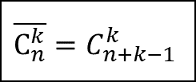
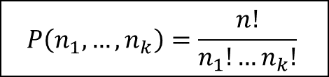
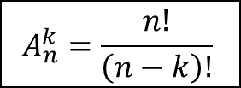
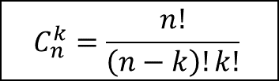

Среди выбранных элементов есть одинаковые?
да
нет
Выбранные k элементов нужно разместить по k различным местам? (порядок имеет значение)
Выбранные m элементов нужно разместить по k различным местам? (порядок имеет значение
$$\overline{С_{n}^{k}}=C_{n+k−1}^{k}$$
нет
нет
$$C_{n}^{k}=\frac{n!}{\left(n−k\right)!k!}$$
да
да
k = n?
$\overline{A_{n}^{k}}=n^{k}$
нет
$$A_{n}^{k}=\frac{n!}{\left(n−k\right)!}$$
k = n?
нет
да
да
$$P\left(n_{1},…,n_{k}\right)=\frac{n!}{n_{1}!…n_{k}!}$$
$$P_{n}=n!$$

Slide 49
Задачи генерации комбинаторных объектов
Условие
Если имеется N объектов, то задается взаимно однозначное соответствие между целыми числами 0, 1, …, N - 1 и N объектами. Работаем с целыми числами от 0 до N-1, которыми пронумерованы объекты.
Задачи
Присвоить конфигурации индекс или получить конфигурацию по индексу
Определить общее количество возможных конфигураций (перестановок || сочетаний || разбиений || композиций и т. д.)
Сгенерировать все конфигурации
Найти следующую || предыдущую конфигурацию
Сгенерировать случайную конфигурацию

Slide 50
Подходы к порождению комбинаторных объектов
При порождении комбинаторных объектов существуют два подхода:
Систематическое порождение всех возможных конфигураций (или следующей конфигурации)
Порождение равномерно распределенных случайных конфигураций. (Случайные конфигурации используются, например, при порождении перестановок. Нужен хороший генератор случайных чисел, дающий равномерное распределение. Здесь не рассматриваем.)

Slide 51
Генерация перестановок
Вход – целое число n
Задачи: сгенерировать
все возможные перестановки
очередную перестановку
случайную перестановку
Основное – понятие порядка, т.е. последовательности, в которой перестановки создаются.
Пример: лексикографический порядок.
Еще подход: один обмен элементов для получения следующей перестановки.
Алгоритм Джонсона-Троттера – один обмен соседних элементов.

Slide 52
Лексикографический порядок
Лексикографический порядок на множестве перестановок:
P⁽¹⁾ < P⁽²⁾ тогда и только тогда, когда существует такое t ≥ 1, что
P⁽¹⁾[t] ≤ P⁽²⁾[t] и P⁽¹⁾[i] = P⁽²⁾[i] для всех i < t
Пример. t=5, i=1, 2, 3, 4
23456123
23457213
Совпадает начало массива

Slide 53
Систематическое порождение комбинаторных объектов
Схема алгоритма систематического порождения :
выбрать начальную конфигурацию;
while not условие окончания do
вывести объект;
преобразовать текущий объект в следующий;
Замечание. При такой схеме алгоритм выполняет еще одно преобразование после того, как выведен последний объект.
преобразовать текущий объект в следующий:
Алгоритмы минимального изменения: изменения текущего объекта при переходе к следующему должны быть по возможности малыми, например, обмен местами 2 элементов
Перечисление целых чисел в каком-либо порядке (лексикографическом, антилексикографическом и т.д.)

Slide 54
Алгоритм порождения перестановок в лексикографическом порядке
Начинаем с перестановки Р=(1, 2, ..., N),
Переходим к следующей путем просмотра текущей справа налево с целью поиска самой правой позиции, в которой р_{i} < р_{i+1}.
Ищем р_{j}, наименьший элемент, расположенный справа от р_{i} и больше его.
Затем осуществляется транспозиция элементов р_{i} и p_{j}
отрезок р_{i+1}, ..., р_{N} (элементы которого расположены в порядке убывания) «переворачивается».
Последняя перестановка Р=(N, N-1, ..., 2, 1)
Init;
//Инициализация: в массиве Р - первая
перестановка, в массиве Last - последняя
print; //Вывод перестановки
while not(Eq(P, Last)) do
begin
//Функция Eq определяет равенство текущей перестановки и последней; если не равны, то генерируется следующая
GetNext; //получение следующей перестановки
print;
end;

Slide 55
Получение следующей перестановки в лексикографическом порядке
GetNext(P) {
begin
//Для перестановки N, N - 1,..., 1 процедура не работает, проверить
i ← N;
while (i > l) and (P[i] < P[i - 1]) do i--;
//Находим "скачок"
j ← N;
while P[j] < P[i - 1] do j--;
//Находим первый элемент, больший значения P[i - 1]
swap (P[i - 1], P[j]) ;
for j ← 0 to((N – i + 1) div 2) - 1 do
swap(P[i + j], P[N - j]);
//Переставляем элементы "хвоста» перестановки в порядке возрастания
end;
}

Slide 56
Получение следующей перестановки в лексикографическом порядке
bool NextSet(int *a, int n) { int j = n - 2; while (j != -1 && a[j] >= a[j + 1]) j--; if (j == -1) return false; // больше перестановок нет int k = n - 1; while (a[j] >= a[k]) k--; swap(a, j, k); int l = j + 1, r = n - 1; // сортируем оставшуюся часть последовательности while (l<r) swap(a, l++, r--); return true; } void Print(int *a, int n) // вывод перестановки { static int num = 1; // номер перестановки cout.width(3); // ширина поля вывода номера перестановки cout << num++ << ": "; for (int i = 0; i < n; i++) cout << a[i] << " "; cout << endl; }
int main() { int n, *a; cout << "N = "; cin >> n; a = new int[n]; for (int i = 0; i < n; i++) a[i] = i + 1; Print(a, n); while (NextSet(a, n)) Print(a, n); return 0; }

Slide 57
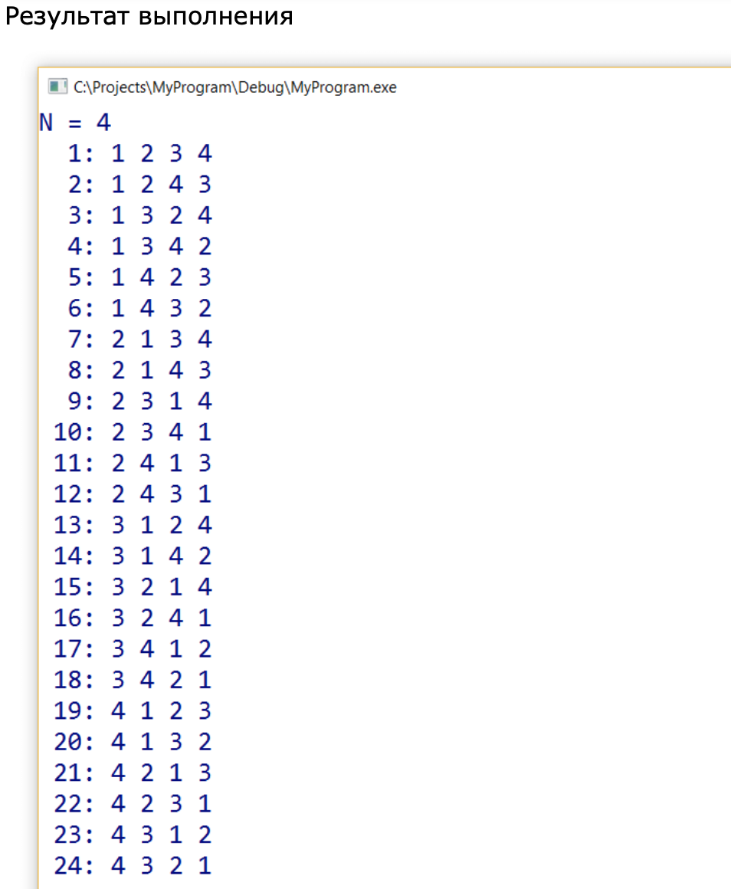

Slide 58
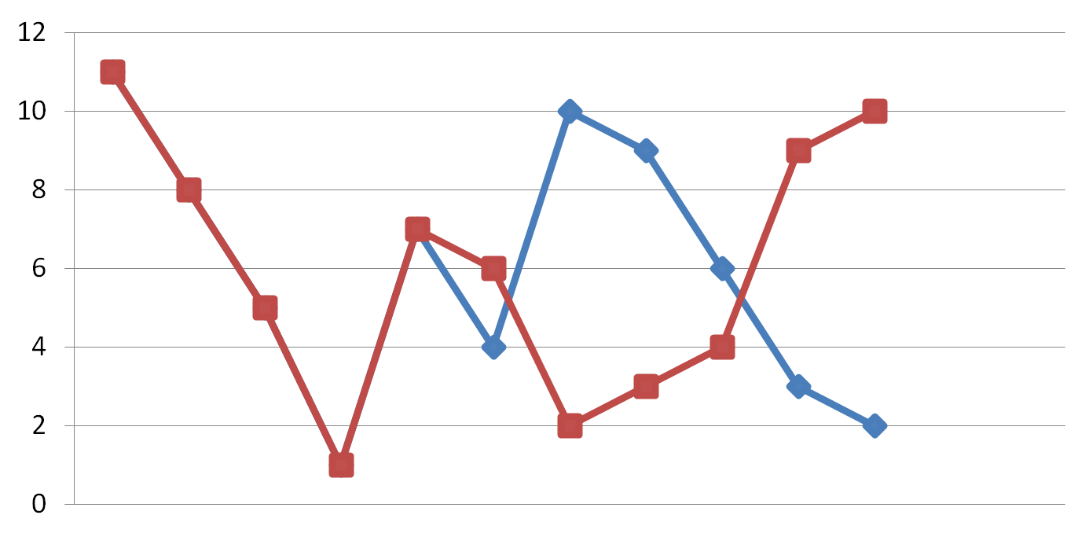
Алгоритм генерации перестановки
Исходная перестановка 11, 8, 5, 1, 7, 4, 10, 9, 6, 3, 2 (синяя)
Следующая в лексикографическом порядке? (красная)

Slide 59
Получение следующей перестановки с повторениями в лексикографическом порядке
bool NextSet(int *a, int n) { int j = n - 2; while (j != -1 && a[j] >= a[j + 1]) j--; if (j == -1) return false; // больше перестановок нет int k = n - 1; while (a[j] >= a[k]) k--; swap(a, j, k); int l = j + 1, r = n - 1; // сортируем оставшуюся часть последовательности while (l<r) swap(a, l++, r--); return true; } void Print(int *a, int n) // вывод перестановки { static int num = 1; // номер перестановки cout.width(3); // ширина поля вывода номера перестановки cout << num++ << ": "; for (int i = 0; i < n; i++) cout << a[i] << " "; cout << endl; }
int main() { int n, *a; cout << "N = "; cin >> n; a = new int[n]; for (int i = 0; i < n; i++) a[i] = i + 1; a[1] = 1; // повторяющийся элемент Print(a, n); while (NextSet(a, n)) Print(a, n); cin.get(); cin.get(); return 0; }

Slide 60
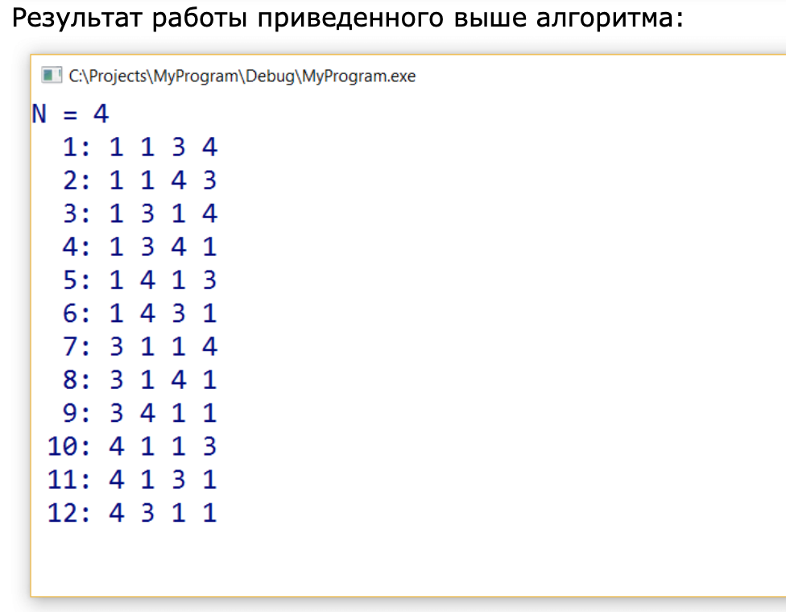

Slide 61
Перестановки с одним обменом
heapPermute(N)
if N == 0 then
вывод (массив P)
else
for i ← 1 to N do
heapPermute(N - 1)
if N mod 2 == 1 then swap(P[1], P[N])
else swap(P[i], P[N])
end if
end for
end if
Допустим, построена последовательность перестановок из (n-1) элементов.
Расширим каждую из (n-1)! этих перестановок путем вставки элемента n на каждое из n возможных мест.
(Причем элемент n добавляется к P_{i} последовательно во все позиции справа налево, если i нечетное, и слева направо, если i четное)
Notes:
Или N==1
Цикл от 0 до n-1
J обмен 0 и n-1
Иначе обмен I,n-1
http://www.cut-the-knot.org/do_you_know/AllPerm.shtml
Получается, что здесь второй обмен i+1 и N

Slide 62
Представление в виде графа
Генерация комбинаторных объектов основана на переборе всех возможных комбинаций символов алфавита по определенным правилам. Процесс этого перебора можно представить в виде графа.
Например, перестановки длины n = 3.
1
2
3
12
13
21
23
31
32
123
132
213
231
312
321
0 1 2 3 4 5

Slide 63
Генерация перестановки по номеру
function permutation_to_number(p, number) { if (length(p) == n) { print(p); return; } for (c in A) { if (!used(c)) { t = factorial(n - length(p) - 1); if (number < t) { permutation_to_number(p + c, number); return; } else { number -= t; } } } }
Для хранения уже использованных символов алфавита можно создать массив типа boolean.
Подсчет факториалов от 0 до n можно произвести заранее или использовать динамическое программирование.

Slide 64
Генерация перестановки по номеру
permutation_from_number([], 10)
n = 4
number = 10
p = []
used(1) | used(2) | used(3) | used(4)
false | false | false | false
function permutation_to_number(p, number) { if (length(p) == n) { print(p); return; } for (c in A) { if (!used(c)) { t = factorial(n - length(p) - 1); if (number < t) { permutation_to_number(p + c, number); return; } else { number -= t; } } } }

Slide 65
Генерация перестановки по номеру
permutation_from_number([], 10):
c = 1 is not used:
t = (4 – 0 – 1)! = 3! = 6
10 >= 6:
number = 10 – 6 = 4
n = 4
number = 10
p = []
пропускаем эту ветку, так как в ней не находится искомая перестановка
1
used(1) | used(2) | used(3) | used(4)
false | false | false | false
function permutation_to_number(p, number) { if (length(p) == n) { print(p); return; } for (c in A) { if (!used(c)) { t = factorial(n - length(p) - 1); if (number < t) { permutation_to_number(p + c, number); return; } else { number -= t; } } } }

Slide 66
Генерация перестановки по номеру
permutation_from_number([], 10):
c = 1 is not used:
t = (4 – 0 – 1)! = 3! = 6
10 >= 6:
number = 10 – 6 = 4
с = 2 is not used:
t = (4 – 0 – 1)! = 3! = 6
4 < 6:
permutation_from_number([2], 4)
n = 4
number = 4
p = []
продолжаем идти по этой ветке
1
2
used(1) | used(2) | used(3) | used(4)
false | false | false | false
function permutation_from_number(p, number) { if (length(p) == n) { print(p); return; } for (c in A) { if (!used(c)) { t = factorial(n - length(p) - 1); if (number < t) { permutation_from_number(p + c, number); return; } else { number -= t; } } } }

Slide 67
Генерация перестановки по номеру
permutation_from_number([], 10):
c = 1 is not used:
t = (4 – 0 – 1)! = 3! = 6
10 >= 6:
number = 10 – 6 = 4
с = 2 is not used:
t = (4 – 0 – 1)! = 3! = 6
4 < 6:
permutation_from_number([2], 4):
c = 1 is not used:
t = (4 – 1 – 1)! = 2! = 2
4 >= 2:
number = 4 – 2 = 2
n = 4
number = 4
p = [2]
1
2
used(1) | used(2) | used(3) | used(4)
false | true | false | false
21
function permutation_from_number(p, number) { if (length(p) == n) { print(p); return; } for (c in A) { if (!used(c)) { t = factorial(n - length(p) - 1); if (number < t) { permutation_from_number(p + c, number); return; } else { number -= t; } } } }

Slide 68
Генерация перестановки по номеру
permutation_from_number([], 10):
c = 1 is not used:
t = (4 – 0 – 1)! = 3! = 6
10 >= 6:
number = 10 – 6 = 4
с = 2 is not used:
t = (4 – 0 – 1)! = 3! = 6
4 < 6:
permutation_from_number([2], 4):
c = 1 is not used:
t = (4 – 1 – 1)! = 2! = 2
4 >= 2:
number = 4 – 2 = 2
c = 2 is used
c = 3 is not used:
t = (4 – 1 – 1)! = 2! = 2
2 >= 2:
number = 2 – 2 = 0
n = 4
number = 2
p = [2]
1
2
used(1) | used(2) | used(3) | used(4)
false | true | false | false
21
23
function permutation_from_number(p, number) { if (length(p) == n) { print(p); return; } for (c in A) { if (!used(c)) { t = factorial(n - length(p) - 1); if (number < t) { permutation_from_number(p + c, number); return; } else { number -= t; } } } }

Slide 69
Генерация перестановки по номеру
permutation_from_number([], 10):
c = 1 is not used:
t = (4 – 0 – 1)! = 3! = 6
10 >= 6:
number = 10 – 6 = 4
с = 2 is not used:
t = (4 – 0 – 1)! = 3! = 6
4 < 6:
permutation_from_number([2], 4):
c = 1 is not used:
t = (4 – 1 – 1)! = 2! = 2
4 >= 2:
number = 4 – 2 = 2
c = 2 is used
c = 3 is not used:
t = (4 – 1 – 1)! = 2! = 2
2 >= 2:
number = 2 – 2 = 0
c = 4 is not used:
t = (4 – 1 - 1)! = 2! = 2
0 < 2:
permutation_from_number([2,4], 0)
n = 4
number = 0
p = [2]
1
2
used(1) | used(2) | used(3) | used(4)
false | true | false | false
21
24
23
function permutation_from_number(p, number) { if (length(p) == n) { print(p); return; } for (c in A) { if (!used(c)) { t = factorial(n - length(p) - 1); if (number < t) { permutation_from_number(p + c, number); return; } else { number -= t; } } } }

Slide 70
Генерация перестановки по номеру
permutation_from_number([], 10):
c = 1 is not used:
t = (4 – 0 – 1)! = 3! = 6
10 >= 6:
number = 10 – 6 = 4
с = 2 is not used:
t = (4 – 0 – 1)! = 3! = 6
4 < 6:
permutation_from_number([2], 4):
c = 1 is not used:
t = (4 – 1 – 1)! = 2! = 2
4 >= 2:
number = 4 – 2 = 2
c = 2 is used
c = 3 is not used:
t = (4 – 1 – 1)! = 2! = 2
2 >= 2:
number = 2 – 2 = 0
c = 4 is not used:
t = (4 – 1 - 1)! = 2! = 2
0 < 2:
permutation_from_number([2,4], 0):
c = 1 is not used:
t = (4 – 3)! = 1! = 1
0 < 1:
permutation_from_number([2,4,1], 0)
n = 4
number = 0
p = [2, 4]
1
2
used(1) | used(2) | used(3) | used(4)
false | true | false | true
21
24
23
function permutation_from_number(p, number) { if (length(p) == n) { print(p); return; } for (c in A) { if (!used(c)) { t = factorial(n - length(p) - 1); if (number < t) { permutation_from_number(p + c, number); return; } else { number -= t; } } } }
241

Slide 71
Генерация перестановки по номеру
permutation_from_number([], 10):
c = 1 is not used:
t = (4 – 0 – 1)! = 3! = 6
10 >= 6:
number = 10 – 6 = 4
с = 2 is not used:
t = (4 – 0 – 1)! = 3! = 6
4 < 6:
permutation_from_number([2], 4):
c = 1 is not used:
t = (4 – 1 – 1)! = 2! = 2
4 >= 2:
number = 4 – 2 = 2
c = 2 is used
c = 3 is not used:
t = (4 – 1 – 1)! = 2! = 2
2 >= 2:
number = 2 – 2 = 0
c = 4 is not used:
t = (4 – 1 - 1)! = 2! = 2
0 < 2:
permutation_from_number([2,4], 0):
c = 1 is not used:
t = (4 – 3)! = 1! = 1
0 < 1:
permutation_from_number([2,4,1], 0):
c = 1 is used
c = 2 is used
c = 3 is not used:
t = (4 – 4)! = 0! = 1
0 < 1:
permutation_from_number([2,4,1,3], 0)
n = 4
number = 0
p = [2, 4, 1]
1
2
used(1) | used(2) | used(3) | used(4)
true | true | false | true
21
24
23
function permutation_from_number(p, number) { if (length(p) == n) { print(p); return; } for (c in A) { if (!used(c)) { t = factorial(n - length(p) - 1); if (number < t) { permutation_from_number(p + c, number); return; } else { number -= t; } } } }
241
2413

Slide 72
Генерация перестановки по номеру
permutation_from_number([], 10):
c = 1 is not used:
t = (4 – 0 – 1)! = 3! = 6
10 >= 6:
number = 10 – 6 = 4
с = 2 is not used:
t = (4 – 0 – 1)! = 3! = 6
4 < 6:
permutation_from_number([2], 4):
c = 1 is not used:
t = (4 – 1 – 1)! = 2! = 2
4 >= 2:
number = 4 – 2 = 2
c = 2 is used
c = 3 is not used:
t = (4 – 1 – 1)! = 2! = 2
2 >= 2:
number = 2 – 2 = 0
c = 4 is not used:
t = (4 – 1 - 1)! = 2! = 2
0 < 2:
permutation_from_number([2,4], 0):
c = 1 is not used:
t = (4 – 3)! = 1! = 1
0 < 1:
permutation_from_number([2,4,1], 0):
c = 1 is used
c = 2 is used
c = 3 is not used:
t = (4 – 4)! = 0! = 1
0 < 1:
permutation_from_number([2,4,1,3], 0) :
length([2,4,1,3]) = 4
n = 4
number = 0
p = [2, 4, 1, 3]
длина очередного префикса равна n = 4, выводим ответ и выходим из рекурсии
1
2
used(1) | used(2) | used(3) | used(4)
true | true | true | true
21
24
23
function permutation_from_number(p, number) { if (length(p) == n) { print(p); return; } for (c in A) { if (!used(c)) { t = factorial(n - length(p) - 1); if (number < t) { permutation_from_number(p + c, number); return; } else { number -= t; } } } }
241
2413

Slide 73
Получение номера перестановки
function permutation_to_number(p, number, o) {
if (length(p) == n) {
print(number);
return;
}
for (c in A) {
if (not used(c)) {
if (is_prefix(p + c, o)) {
permutation_to_number(p + c, number, o);
return;
}
else {
number += factorial(n – length(p) - 1);
}
}
}
}
Для хранения уже использованных символов алфавита можно создать массив типа boolean.
Подсчет факториалов от 0 до n можно произвести заранее или использовать динамическое программирование.
Один из вариантов функции is_prefix(prefix, object) { index = length(prefix) return prefix[index] == object[index]
}

Slide 74
Получение номера перестановки
permutation_to_number(p, number, o)
n = 4
o = [2,4,1,3]
p = []
number = 0
used(1) | used(2) | used(3) | used(4)
false | false | false | false
function permutation_to_number(p, number, o) {
if (length(p) == n) {
print(number);
return;
}
for (c in A) {
if (not used(c)) {
if (is_prefix(p + c, o)) {
permutation_to_number(p + c, number, o);
return;
}
else {
number += factorial(n – length(p) - 1);
}
}
}
}

Slide 75
Получение номера перестановки
permutation_to_number(p, number, o):
c = 1 is not used:
p = [1] is not prefix:
number = (4 - 1)! = 6
n = 4
o = [2,4,1,3]
p = []
number = 0
1
used(1) | used(2) | used(3) | used(4)
false | false | false | false
function permutation_to_number(p, number, o) {
if (length(p) == n) {
print(number);
return;
}
for (c in A) {
if (not used(c)) {
if (is_prefix(p + c, o)) {
permutation_to_number(p + c, number, o);
return;
}
else {
number += factorial(n – length(p) - 1);
}
}
}
}

Slide 76
Получение номера перестановки
permutation_to_number(p, number, o):
c = 1 is not used:
p = [1] is not prefix:
number = (4 - 1)! = 6
c = 2 is not used:
p = [2] is prefix:
permutation_to_number([2], number, o)
n = 4
o = [2,4,1,3]
p = []
number = 6
1
2
used(1) | used(2) | used(3) | used(4)
false | false | false | false
function permutation_to_number(p, number, o) {
if (length(p) == n) {
print(number);
return;
}
for (c in A) {
if (not used(c)) {
if (is_prefix(p + c, o)) {
permutation_to_number(p + c, number, o);
return;
}
else {
number += factorial(n – length(p) - 1);
}
}
}
}

Slide 77
Получение номера перестановки
permutation_to_number(p, number, o):
c = 1 is not used:
p = [1] is not prefix:
number = (4 - 1)! = 6
c = 2 is not used:
p = [2] is prefix:
permutation_to_number([2], number, o):
c = 1 is not used:
p = [2,1] is not prefix:
number = 6 + (4 – 2)! = 8
n = 4
o = [2,4,1,3]
p = [2]
number = 6
1
2
used(1) | used(2) | used(3) | used(4)
false | true | false | false
21
function permutation_to_number(p, number, o) {
if (length(p) == n) {
print(number);
return;
}
for (c in A) {
if (not used(c)) {
if (is_prefix(p + c, o)) {
permutation_to_number(p + c, number, o);
return;
}
else {
number += factorial(n – length(p) - 1);
}
}
}
}

Slide 78
Получение номера перестановки
permutation_to_number(p, number, o):
c = 1 is not used:
p = [1] is not prefix:
number = (4 - 1)! = 6
c = 2 is not used:
p = [2] is prefix:
permutation_to_number([2], number, o):
c = 1 is not used:
p = [2,1] is not prefix:
number = 6 + (4 – 2)! = 8
c = 2 is used
c = 3 is not used:
p = [2,3] is not prefix:
number = 8 + (4 – 2)! = 10
n = 4
o = [2,4,1,3]
p = [2]
number = 8
1
2
used(1) | used(2) | used(3) | used(4)
false | true | false | false
21
23
function permutation_to_number(p, number, o) {
if (length(p) == n) {
print(number);
return;
}
for (c in A) {
if (not used(c)) {
if (is_prefix(p + c, o)) {
permutation_to_number(p + c, number, o);
return;
}
else {
number += factorial(n – length(p) - 1);
}
}
}
}

Slide 79
Получение номера перестановки
permutation_to_number(p, number, o):
c = 1 is not used:
p = [1] is not prefix:
number = (4 - 1)! = 6
c = 2 is not used:
p = [2] is prefix:
permutation_to_number([2], number, o):
c = 1 is not used:
p = [2,1] is not prefix:
number = 6 + (4 – 2)! = 8
c = 2 is used
c = 3 is not used:
p = [2,3] is not prefix:
number = 8 + (4 – 2)! = 10
c = 4 is not used:
p = [2,4] is prefix:
permutation_to_number([2,4], 10, o)
n = 4
o = [2,4,1,3]
p = [2]
number = 10
1
2
used(1) | used(2) | used(3) | used(4)
false | true | false | false
21
23
function permutation_to_number(p, number, o) {
if (length(p) == n) {
print(number);
return;
}
for (c in A) {
if (not used(c)) {
if (is_prefix(p + c, o)) {
permutation_to_number(p + c, number, o);
return;
}
else {
number += factorial(n – length(p) - 1);
}
}
}
}
24

Slide 80
Получение номера перестановки
permutation_to_number(p, number, o):
c = 1 is not used:
p = [1] is not prefix:
number = (4 - 1)! = 6
c = 2 is not used:
p = [2] is prefix:
permutation_to_number([2], number, o):
c = 1 is not used:
p = [2,1] is not prefix:
number = 6 + (4 – 2)! = 8
c = 2 is used
c = 3 is not used:
p = [2,3] is not prefix:
number = 8 + (4 – 2)! = 10
c = 4 is not used:
p = [2,4] is prefix:
permutation_to_number([2,4], number, o):
c = 1 is not used:
p = [2,4,1] is prefix:
permutation_to_number([2,4,1], number, o)
n = 4
o = [2,4,1,3]
p = [2,4]
number = 10
1
2
used(1) | used(2) | used(3) | used(4)
false | true | false | true
21
23
function permutation_to_number(p, number, o) {
if (length(p) == n) {
print(number);
return;
}
for (c in A) {
if (not used(c)) {
if (is_prefix(p + c, o)) {
permutation_to_number(p + c, number, o);
return;
}
else {
number += factorial(n – length(p) - 1);
}
}
}
}
24
241

Slide 81
Получение номера перестановки
permutation_to_number(p, number, o):
c = 1 is not used:
p = [1] is not prefix:
number = (4 - 1)! = 6
c = 2 is not used:
p = [2] is prefix:
permutation_to_number([2], number, o):
c = 1 is not used:
p = [2,1] is not prefix:
number = 6 + (4 – 2)! = 8
c = 2 is used
c = 3 is not used:
p = [2,3] is not prefix:
number = 8 + (4 – 2)! = 10
c = 4 is not used:
p = [2,4] is prefix:
permutation_to_number([2,4], number, o):
c = 1 is not used:
p = [2,4,1] is prefix:
permutation_to_number([2,4,1], number, o):
c = 1 is used
c = 2 is used
c = 3 is not used:
p = [2,4,1,3] is prefix:
permutation_to_number([2,4,1,3], number, o)
n = 4
o = [2,4,1,3]
p = [2,4,1]
number = 10
1
2
used(1) | used(2) | used(3) | used(4)
true | true | false | true
21
23
function permutation_to_number(p, number, o) {
if (length(p) == n) {
print(number);
return;
}
for (c in A) {
if (not used(c)) {
if (is_prefix(p + c, o)) {
permutation_to_number(p + c, number, o);
return;
}
else {
number += factorial(n – length(p) - 1);
}
}
}
}
24
241
2413

Slide 82
Получение номера перестановки
permutation_to_number(p, number, o):
c = 1 is not used:
p = [1] is not prefix:
number = (4 - 1)! = 6
c = 2 is not used:
p = [2] is prefix:
permutation_to_number([2], number, o):
c = 1 is not used:
p = [2,1] is not prefix:
number = 6 + (4 – 2)! = 8
c = 2 is used
c = 3 is not used:
p = [2,3] is not prefix:
number = 8 + (4 – 2)! = 10
c = 4 is not used:
p = [2,4] is prefix:
permutation_to_number([2,4], number, o):
c = 1 is not used:
p = [2,4,1] is prefix:
permutation_to_number([2,4,1], number, o):
c = 1 is used
c = 2 is used
c = 3 is not used:
p = [2,4,1,3] is prefix:
permutation_to_number([2,4,1,3], number, o):
length(p) = n = 4
n = 4
o = [2,4,1,3]
p = [2,4,1,3]
number = 10
1
2
used(1) | used(2) | used(3) | used(4)
true | true | true | true
21
23
function permutation_to_number(p, number, o) {
if (length(p) == n) {
print(number);
return;
}
for (c in A) {
if (not used(c)) {
if (is_prefix(p + c, o)) {
permutation_to_number(p + c, number, o);
return;
}
else {
number += factorial(n – length(p) - 1);
}
}
}
}
24
241
2413

Slide 83
Генерация размещений без повторений в лексикографическом порядке
Пример. N=4, M=3
123 124 132 134 142 143 213 214 231 234
241
XXX 243 312 314 321 324 341 342
412
XXX 413 421 423 431 432

Slide 84
Генерация размещений без повторений
Solve (t: integer); //t - номер позиции в размещении
for i ← 1 to n do //Перебираем цифры и находим первую неиспользованную
if not (i in S) then
S ← S + [i]; //Запоминаем её в множестве занятых цифр
A[t] ← i; //Записываем её в размещение
if t < m then Solve(t + 1) else Print;
// Если размещение не получено, то идем к следующей позиции,
// иначе выводим очередное размещение
S ← S - [i]; //Возвращаем цифру в неиспользованные
Endif;
End;
A – массив для хранения размещений [1..M]
S – множество для хранения использованных в размещении чисел
t – номер позиции в размещении
Основная программа
S = [];
Solve(1);
Notes:
См. Еще алгоритмы в лекции 6 (Липецк)

Slide 85
Генерация размещений без повторений
bool NextSet(int *a, int n, int m) { int j; do // повторяем пока не будет найдено следующее размещение { j = n - 1; while (j != -1 && a[j] >= a[j + 1]) j--; if (j == -1) return false; // больше размещений нет int k = n - 1; while (a[j] >= a[k]) k--; swap(a, j, k); int l = j + 1, r = n - 1; // сортируем оставшуюся часть последовательности while (l < r) swap(a, l++, r--); } while (j > m - 1); return true; } void Print(int *a, int n) // вывод размещения { static int num = 1; // номер размещения cout.width(3); // ширина поля вывода номера размещения cout << num++ << ": "; for (int i = 0; i < n; i++) cout << a[i] << " "; cout << endl; }
int main() { int n, m, *a; cout << "N = "; cin >> n; cout << "M = "; cin >> m; a = new int[n]; for (int i = 0; i < n; i++) a[i] = i + 1; Print(a, m); while (NextSet(a, n, m)) Print(a, m); cin.get(); cin.get(); return 0; }

Slide 86
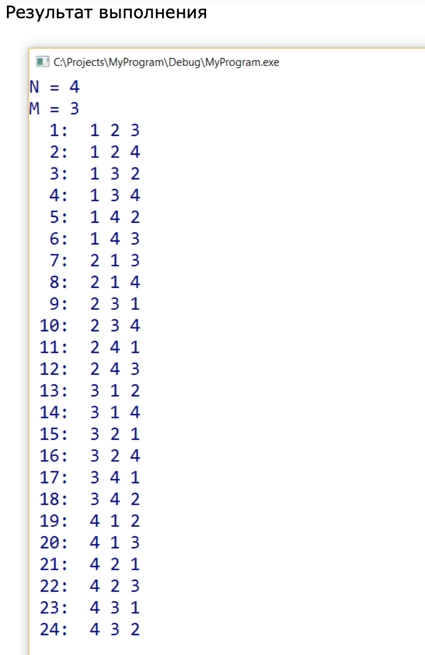

Slide 87


Генерация размещений с повторениями в лексикографическом порядке
Пример. N=4, k=3
111 112 113 114 121 122 123 124 131 132 133 134 141 142 143
144
???
???
??? 444
Общее количество размещений с повторениями
Здесь
$$\overline{A_{N}^{k}}=N^{k}$$
$$\overline{A_{4}^{3}}=4^{3}=64$$

Slide 88
Генерация размещений с повторениями в лексикографическом порядке
A – массив для хранения текущего размещения [1..k]
s – номер позиции в размещении
Первая последовательность <1 1 … 1>
Последняя последовательность <N N … N>
Как перейти от А к следующей последовательности?
У следующей последовательности первые s элементов должны быть такие же, а (s+1)-й элемент – больше. Это возможно, если в текущей последовательности a[s+1] < N.
Надо выбрать наибольшее такое s и увеличить a[s+1] на единицу.
Т.е. двигаясь справа налево найти самый правый элемент, меньший N, увеличить его на 1, а все элементы последовательности, идущие за ним, положить равными единице.
Примеры: 144 -> 211, 134 -> 141

Slide 89
Генерация размещений с повторениями
bool NextSet(int *a, int n, int m) { int j = m - 1; while (j >= 0 && a[j] == n) j--; if (j < 0) return false; if (a[j] >= n) j--; a[j]++; if (j == m - 1) return true; for (int k = j + 1; k < m; k++) a[k] = 1; return true; } void Print(int *a, int n) { static int num = 1; cout.width(3); cout << num++ << ": "; for (int i = 0; i < n; i++) cout << a[i] << " "; cout << endl; }
int main() { int n, m, *a; cout << "N = "; cin >> n; cout << "M = "; cin >> m; int h = n > m ? n : m; // размер массива а выбирается как max(n,m) a = new int[h]; for (int i = 0; i < h; i++) a[i] = 1; Print(a, m); while (NextSet(a, n, m)) Print(a, m); cin.get(); cin.get(); return 0; }

Slide 90


Slide 91
Генерация размещения по номеру
function number_to_arrangement(p, number) { if (length(p) == k) { print(p); return; } for (c in A) { if (not used(c)) { t = A(n – length(p) – 1, k – length(p) – 1); if (number < t) { number_to_arrangement(p + c, number); return; } else { number -= t;
}
} } }
Рассчитать коэффициенты A(n, k) можно заранее или использовать динамическое программирование.
Для хранения уже использованных символов можно использовать массив.

Slide 92
Генерация размещения по номеру
number_to_arrangement([], number)
n = 5
k = 3
number = 10
p = []
used(1) | used(2) | used(3) | used(4) | used(5)
false | false | false | false | false
function number_to_arrangement(p, number) { if (length(p) == k) { print(p); return; } for (c in A) { if (not used(c)) { t = A(n – length(p) – 1, k – length(p) – 1); if (number < t) { number_to_arrangement(p + c, number); return; } else { number -= t;
}
} } }

Slide 93
Генерация размещения по номеру
number_to_arrangement([], number):
c = 1 is not used:
t = A(5 – 1, 3 – 1) = A(4, 2) = 12
10 < 12:
number_to_arrangement([1], number)
n = 5
k = 3
number = 10
p = []
1
used(1) | used(2) | used(3) | used(4) | used(5)
false | false | false | false | false
function number_to_arrangement(p, number) { if (length(p) == k) { print(p); return; } for (c in A) { if (not used(c)) { t = A(n – length(p) – 1, k – length(p) – 1); if (number < t) { number_to_arrangement(p + c, number); return; } else { number -= t;
}
} } }

Slide 94
Генерация размещения по номеру
number_to_arrangement([], number):
c = 1 is not used:
t = A(5 – 1, 3 – 1) = A(4, 2) = 12
10 < 12:
number_to_arrangement([1], number):
c = 1 is used
c = 2 is not used:
t = A(5 – 2, 3 – 2) = A(3, 1) = 3
10 >= 3:
number = 10 – 3 = 7
n = 5
k = 3
number = 10
p = [1]
1
used(1) | used(2) | used(3) | used(4) | used(5)
true | false | false | false | false
12
function number_to_arrangement(p, number) { if (length(p) == k) { print(p); return; } for (c in A) { if (not used(c)) { t = A(n – length(p) – 1, k – length(p) – 1); if (number < t) { number_to_arrangement(p + c, number); return; } else { number -= t;
}
} } }

Slide 95
Генерация размещения по номеру
number_to_arrangement([], number):
c = 1 is not used:
t = A(5 – 1, 3 – 1) = A(4, 2) = 12
10 < 12:
number_to_arrangement([1], number):
c = 1 is used
c = 2 is not used:
t = A(5 – 2, 3 – 2) = A(3, 1) = 3
10 >= 3:
number = 10 – 3 = 7
c = 3 is not used:
t = 3
7 >= 3:
number = 7 – 3 = 4
n = 5
k = 3
number = 7
p = [1]
1
used(1) | used(2) | used(3) | used(4) | used(5)
true | false | false | false | false
12
13
function number_to_arrangement(p, number) { if (length(p) == k) { print(p); return; } for (c in A) { if (not used(c)) { t = A(n – length(p) – 1, k – length(p) – 1); if (number < t) { number_to_arrangement(p + c, number); return; } else { number -= t;
}
} } }

Slide 96
Генерация размещения по номеру
number_to_arrangement([], number):
c = 1 is not used:
t = A(5 – 1, 3 – 1) = A(4, 2) = 12
10 < 12:
number_to_arrangement([1], number):
c = 1 is used
c = 2 is not used:
t = A(5 – 2, 3 – 2) = A(3, 1) = 3
10 >= 3:
number = 10 – 3 = 7
c = 3 is not used:
t = 3
7 >= 3:
number = 7 – 3 = 4
c = 4 is not used:
t = 3
4 >= 3:
number = 4 – 3 = 1
n = 5
k = 3
number = 4
p = [1]
1
used(1) | used(2) | used(3) | used(4) | used(5)
true | false | false | false | false
12
14
13
function number_to_arrangement(p, number) { if (length(p) == k) { print(p); return; } for (c in A) { if (not used(c)) { t = A(n – length(p) – 1, k – length(p) – 1); if (number < t) { number_to_arrangement(p + c, number); return; } else { number -= t;
}
} } }

Slide 97
Генерация размещения по номеру
number_to_arrangement([], number):
c = 1 is not used:
t = A(5 – 1, 3 – 1) = A(4, 2) = 12
10 < 12:
number_to_arrangement([1], number):
c = 1 is used
c = 2 is not used:
t = A(5 – 2, 3 – 2) = A(3, 1) = 3
10 >= 3:
number = 10 – 3 = 7
c = 3 is not used:
t = 3
7 >= 3:
number = 7 – 3 = 4
c = 4 is not used:
t = 3
4 >= 3:
number = 4 – 3 = 1
c = 5 is not used:
t = 3
1 < 3:
number_to_arrangement([1,5], number)
n = 5
k = 3
number = 1
p = [1]
1
15
used(1) | used(2) | used(3) | used(4) | used(5)
true | false | false | false | false
12
14
13
function number_to_arrangement(p, number) { if (length(p) == k) { print(p); return; } for (c in A) { if (not used(c)) { t = A(n – length(p) – 1, k – length(p) – 1); if (number < t) { number_to_arrangement(p + c, number); return; } else { number -= t;
}
} } }

Slide 98
Генерация размещения по номеру
number_to_arrangement([], number):
c = 1 is not used:
t = A(5 – 1, 3 – 1) = A(4, 2) = 12
10 < 12:
number_to_arrangement([1], number):
c = 1 is used
c = 2 is not used:
t = A(5 – 2, 3 – 2) = A(3, 1) = 3
10 >= 3:
number = 10 – 3 = 7
c = 3 is not used:
t = 3
7 >= 3:
number = 7 – 3 = 4
c = 4 is not used:
t = 3
4 >= 3:
number = 4 – 3 = 1
c = 5 is not used:
t = 3
1 < 3:
number_to_arrangement([1,5], number):
c = 1 is used
c = 2 is not used: t = A(5 – 3, 3 – 3) = A(2, 0) = 1
1 >= 1:
number = 1 – 1 = 0
n = 5
k = 3
number = 1
p = [1,5]
1
15
used(1) | used(2) | used(3) | used(4) | used(5)
true | false | false | false | true
12
14
13
152
function number_to_arrangement(p, number) { if (length(p) == k) { print(p); return; } for (c in A) { if (not used(c)) { t = A(n – length(p) – 1, k – length(p) – 1); if (number < t) { number_to_arrangement(p + c, number); return; } else { number -= t;
}
} } }

Slide 99
Генерация размещения по номеру
number_to_arrangement([], number):
c = 1 is not used:
t = A(5 – 1, 3 – 1) = A(4, 2) = 12
10 < 12:
number_to_arrangement([1], number):
c = 1 is used
c = 2 is not used:
t = A(5 – 2, 3 – 2) = A(3, 1) = 3
10 >= 3:
number = 10 – 3 = 7
c = 3 is not used:
t = 3
7 >= 3:
number = 7 – 3 = 4
c = 4 is not used:
t = 3
4 >= 3:
number = 4 – 3 = 1
c = 5 is not used:
t = 3
1 < 3:
number_to_arrangement([1,5], number):
c = 1 is used
c = 2 is not used: t = A(5 – 3, 3 – 3) = A(2, 0) = 1
1 >= 1:
number = 1 – 1 = 0
c = 3 is not used:
t = 1
0 < 1:
number_to_arrangement([1,5,3], number)
n = 5
k = 3
number = 0
p = [1,5]
1
15
used(1) | used(2) | used(3) | used(4) | used(5)
true | false | false | false | true
12
14
13
152
function number_to_arrangement(p, number) { if (length(p) == k) { print(p); return; } for (c in A) { if (not used(c)) { t = A(n – length(p) – 1, k – length(p) – 1); if (number < t) { number_to_arrangement(p + c, number); return; } else { number -= t;
}
} } }
153

Slide 100
Генерация размещения по номеру
number_to_arrangement([], number):
c = 1 is not used:
t = A(5 – 1, 3 – 1) = A(4, 2) = 12
10 < 12:
number_to_arrangement([1], number):
c = 1 is used
c = 2 is not used:
t = A(5 – 2, 3 – 2) = A(3, 1) = 3
10 >= 3:
number = 10 – 3 = 7
c = 3 is not used:
t = 3
7 >= 3:
number = 7 – 3 = 4
c = 4 is not used:
t = 3
4 >= 3:
number = 4 – 3 = 1
c = 5 is not used:
t = 3
1 < 3:
number_to_arrangement([1,5], number):
c = 1 is used
c = 2 is not used: t = A(5 – 3, 3 – 3) = A(2, 0) = 1
1 >= 1:
number = 1 – 1 = 0
c = 3 is not used:
t = 1
0 < 1:
number_to_arrangement([1,5,3], number)
n = 5
k = 3
number = 0
p = [1,5,3]
1
15
used(1) | used(2) | used(3) | used(4) | used(5)
true | false | true | false | true
12
14
13
152
function number_to_arrangement(p, number) { if (length(p) == k) { print(p); return; } for (c in A) { if (not used(c)) { t = A(n – length(p) – 1, k – length(p) – 1); if (number < t) { number_to_arrangement(p + c, number); return; } else { number -= t;
}
} } }
153

Slide 101
Генерация размещения по номеру
number_to_arrangement([], number):
c = 1 is not used:
t = A(5 – 1, 3 – 1) = A(4, 2) = 12
10 < 12:
number_to_arrangement([1], number):
c = 1 is used
c = 2 is not used:
t = A(5 – 2, 3 – 2) = A(3, 1) = 3
10 >= 3:
number = 10 – 3 = 7
c = 3 is not used:
t = 3
7 >= 3:
number = 7 – 3 = 4
c = 4 is not used:
t = 3
4 >= 3:
number = 4 – 3 = 1
c = 5 is not used:
t = 3
1 < 3:
number_to_arrangement([1,5], number):
c = 1 is used
c = 2 is not used: t = A(5 – 3, 3 – 3) = A(2, 0) = 1
1 >= 1:
number = 1 – 1 = 0
c = 3 is not used:
t = 1
0 < 1:
number_to_arrangement([1,5,3], number):
length([1,5,3]) = k = 3
n = 5
k = 3
number = 0
p = [1,5,3]
1
15
used(1) | used(2) | used(3) | used(4) | used(5)
true | false | true | false | true
12
14
13
152
function number_to_arrangement(p, number) { if (length(p) == k) { print(p); return; } for (c in A) { if (not used(c)) { t = A(n – length(p) – 1, k – length(p) – 1); if (number < t) { number_to_arrangement(p + c, number); return; } else { number -= t;
}
} } }
153

Slide 102
Получение номера размещения
function arrangement_to_number(p, number, o) { if (length(p) == k) { print(p); return; } for (c in A) { if (not used(c)) { if (is_prefix([p + c], o)) { arrangement_to_number(p + c, number); return; } else { number += A(n – length(p + c), k – length(p + c));
} }
} }
Рассчитать коэффициенты A(n,k) можно заранее или использовать динамическое программирование.
Функция is_prefix(p, o) сверяет совпадение последнего числа префикса и числа к.о. на той же позиции.
A(n – length(p + c), k – length(p + c))

Slide 103
Получение номера размещения
arrangement_to_number([], number, o)
n = 5
k = 3
o = [1,5,3]
number = 0
p = []
used(1) | used(2) | used(3) | used(4) | used(5)
false | false | false | false | false
function arrangement_to_number(p, number, o) { if (length(p) == k) { print(p); return; } for (c in A) { if (not used(c)) { if (is_prefix([p + c], o)) { arrangement_to_number(p + c, number); return; } else { number += A(n – length(p + c), k – length(p + c));
} }
} }

Slide 104
Получение номера размещения
arrangement_to_number([], number, o):
c = 1 is not used:
[1] is prefix:
arrangement_to_number([1], number, o)
n = 5
k = 3
o = [1,5,3]
number = 0
p = []
1
used(1) | used(2) | used(3) | used(4) | used(5)
false | false | false | false | false
function arrangement_to_number(p, number, o) { if (length(p) == k) { print(p); return; } for (c in A) { if (not used(c)) { if (is_prefix([p + c], o)) { arrangement_to_number(p + c, number); return; } else { number += A(n – length(p + c), k – length(p + c));
} }
} }

Slide 105
Получение номера размещения
arrangement_to_number([], number, o):
c = 1 is not used:
[1] is prefix:
arrangement_to_number([1], number, o):
c = 1 is used
c = 2 is not used:
[1,2] is not prefix:
number = A(5 – 2, 3 – 2) = A(3, 1) = 3
n = 5
k = 3
o = [1,5,3]
number = 0
p = [1]
1
12
used(1) | used(2) | used(3) | used(4) | used(5)
true | false | false | false | false
function arrangement_to_number(p, number, o) { if (length(p) == k) { print(p); return; } for (c in A) { if (not used(c)) { if (is_prefix([p + c], o)) { arrangement_to_number(p + c, number); return; } else { number += A(n – length(p + c), k – length(p + c));
} }
} }

Slide 106
Получение номера размещения
arrangement_to_number([], number, o):
c = 1 is not used:
[1] is prefix:
arrangement_to_number([1], number, o):
c = 1 is used
c = 2 is not used:
[1,2] is not prefix:
number = A(5 – 2, 3 – 2) = A(3, 1) = 3
c = 3 is not used:
[1,3] is not prefix:
number = 3 + 3 = 6
n = 5
k = 3
o = [1,5,3]
number = 3
p = [1]
1
12
13
used(1) | used(2) | used(3) | used(4) | used(5)
true | false | false | false | false
function arrangement_to_number(p, number, o) { if (length(p) == k) { print(p); return; } for (c in A) { if (not used(c)) { if (is_prefix([p + c], o)) { arrangement_to_number(p + c, number); return; } else { number += A(n – length(p + c), k – length(p + c));
} }
} }

Slide 107
Получение номера размещения
arrangement_to_number([], number, o):
c = 1 is not used:
[1] is prefix:
arrangement_to_number([1], number, o):
c = 1 is used
c = 2 is not used:
[1,2] is not prefix:
number = A(5 – 2, 3 – 2) = A(3, 1) = 3
c = 3 is not used:
[1,3] is not prefix:
number = 3 + 3 = 6
c = 4 is not used: [1,4] is not prefix:
number = 6 + 3 = 9
n = 5
k = 3
o = [1,5,3]
number = 6
p = [1]
1
12
13
14
used(1) | used(2) | used(3) | used(4) | used(5)
true | false | false | false | false
function arrangement_to_number(p, number, o) { if (length(p) == k) { print(p); return; } for (c in A) { if (not used(c)) { if (is_prefix([p + c], o)) { arrangement_to_number(p + c, number); return; } else { number += A(n – length(p + c), k – length(p + c));
} }
} }

Slide 108
Получение номера размещения
arrangement_to_number([], number, o):
c = 1 is not used:
[1] is prefix:
arrangement_to_number([1], number, o):
c = 1 is used
c = 2 is not used:
[1,2] is not prefix:
number = A(5 – 2, 3 – 2) = A(3, 1) = 3
c = 3 is not used:
[1,3] is not prefix:
number = 3 + 3 = 6
c = 4 is not used: [1,4] is not prefix:
number = 6 + 3 = 9
c = 5 is prefix:
[1,5] is prefix:
arrangement_to_number([1,5], number, o)
n = 5
k = 3
o = [1,5,3]
number = 9
p = [1]
1
15
12
13
14
used(1) | used(2) | used(3) | used(4) | used(5)
true | false | false | false | false
function arrangement_to_number(p, number, o) { if (length(p) == k) { print(p); return; } for (c in A) { if (not used(c)) { if (is_prefix([p + c], o)) { arrangement_to_number(p + c, number); return; } else { number += A(n – length(p + c), k – length(p + c));
} }
} }

Slide 109
Получение номера размещения
arrangement_to_number([], number, o):
c = 1 is not used:
[1] is prefix:
arrangement_to_number([1], number, o):
c = 1 is used
c = 2 is not used:
[1,2] is not prefix:
number = A(5 – 2, 3 – 2) = A(3, 1) = 3
c = 3 is not used:
[1,3] is not prefix:
number = 3 + 3 = 6
c = 4 is not used: [1,4] is not prefix:
number = 6 + 3 = 9
c = 5 is prefix:
[1,5] is prefix:
arrangement_to_number([1,5], number, o):
c = 1 is used
c = 2 is not used:
[1,5,2] is not prefix:
number = 9 + A(5 – 3, 3 – 3) = 10
n = 5
k = 3
o = [1,5,3]
number = 9
p = [1,5]
152
1
15
12
13
14
used(1) | used(2) | used(3) | used(4) | used(5)
true | false | false | false | true
function arrangement_to_number(p, number, o) { if (length(p) == k) { print(p); return; } for (c in A) { if (not used(c)) { if (is_prefix([p + c], o)) { arrangement_to_number(p + c, number); return; } else { number += A(n – length(p + c), k – length(p + c));
} }
} }

Slide 110
Получение номера размещения
arrangement_to_number([], number, o):
c = 1 is not used:
[1] is prefix:
arrangement_to_number([1], number, o):
c = 1 is used
c = 2 is not used:
[1,2] is not prefix:
number = A(5 – 2, 3 – 2) = A(3, 1) = 3
c = 3 is not used:
[1,3] is not prefix:
number = 3 + 3 = 6
c = 4 is not used: [1,4] is not prefix:
number = 6 + 3 = 9
c = 5 is prefix:
[1,5] is prefix:
arrangement_to_number([1,5], number, o):
c = 1 is used
c = 2 is not used:
[1,5,2] is not prefix:
number = 9 + A(5 – 3, 3 – 3) = 10
c = 3 is not used:
[1,5,3] is prefix:
arrangement_to_number([1,5,3], number, o)
n = 5
k = 3
o = [1,5,3]
number = 10
p = [1,5]
152
1
15
12
153
13
14
used(1) | used(2) | used(3) | used(4) | used(5)
true | false | false | false | true
function arrangement_to_number(p, number, o) { if (length(p) == k) { print(p); return; } for (c in A) { if (not used(c)) { if (is_prefix([p + c], o)) { arrangement_to_number(p + c, number); return; } else { number += A(n – length(p + c), k – length(p + c));
} }
} }

Slide 111
Получение номера размещения
arrangement_to_number([], number, o):
c = 1 is not used:
[1] is prefix:
arrangement_to_number([1], number, o):
c = 1 is used
c = 2 is not used:
[1,2] is not prefix:
number = A(5 – 2, 3 – 2) = A(3, 1) = 3
c = 3 is not used:
[1,3] is not prefix:
number = 3 + 3 = 6
c = 4 is not used: [1,4] is not prefix:
number = 6 + 3 = 9
c = 5 is prefix:
[1,5] is prefix:
arrangement_to_number([1,5], number, o):
c = 1 is used
c = 2 is not used:
[1,5,2] is not prefix:
number = 9 + A(5 – 3, 3 – 3) = 10
c = 3 is not used:
[1,5,3] is prefix:
arrangement_to_number([1,5,3], number, o)
n = 5
k = 3
o = [1,5,3]
number = 10
p = [1,5]
152
1
15
12
153
13
14
used(1) | used(2) | used(3) | used(4) | used(5)
true | false | true | false | true
function arrangement_to_number(p, number, o) { if (length(p) == k) { print(p); return; } for (c in A) { if (not used(c)) { if (is_prefix([p + c], o)) { arrangement_to_number(p + c, number); return; } else { number += A(n – length(p + c), k – length(p + c));
} }
} }

Slide 112
Получение номера размещения
arrangement_to_number([], number, o):
c = 1 is not used:
[1] is prefix:
arrangement_to_number([1], number, o):
c = 1 is used
c = 2 is not used:
[1,2] is not prefix:
number = A(5 – 2, 3 – 2) = A(3, 1) = 3
c = 3 is not used:
[1,3] is not prefix:
number = 3 + 3 = 6
c = 4 is not used: [1,4] is not prefix:
number = 6 + 3 = 9
c = 5 is prefix:
[1,5] is prefix:
arrangement_to_number([1,5], number, o):
c = 1 is used
c = 2 is not used:
[1,5,2] is not prefix:
number = 9 + A(5 – 3, 3 – 3) = 10
c = 3 is not used:
[1,5,3] is prefix:
arrangement_to_number([1,5,3], number, o):
length([1,5,3]) = k = 3
n = 5
k = 3
o = [1,5,3]
number = 10
p = [1,5,3]
152
1
15
12
153
13
14
used(1) | used(2) | used(3) | used(4) | used(5)
true | false | true | false | true
function arrangement_to_number(p, number, o) { if (length(p) == k) { print(p); return; } for (c in A) { if (not used(c)) { if (is_prefix([p + c], o)) { arrangement_to_number(p + c, number); return; } else { number += A(n – length(p + c), k – length(p + c));
} }
} }

Slide 113
Получение номера размещения
arrangement_to_number([], number, o):
c = 1 is not used:
[1] is prefix:
arrangement_to_number([1], number, o):
c = 1 is used
c = 2 is not used:
[1,2] is not prefix:
number = A(5 – 2, 3 – 2) = A(3, 1) = 3
c = 3 is not used:
[1,3] is not prefix:
number = 3 + 3 = 6
c = 4 is not used: [1,4] is not prefix:
number = 6 + 3 = 9
c = 5 is prefix:
[1,5] is prefix:
arrangement_to_number([1,5], number, o):
c = 1 is used
c = 2 is not used:
[1,5,2] is not prefix:
number = 9 + A(5 – 3, 3 – 3) = 10
c = 3 is not used:
[1,5,3] is prefix:
arrangement_to_number([1,5,3], number, o):
length([1,5,3]) = k = 3
n = 5
k = 3
o = [1,5,3]
number = 10
p = [1,5,3]
152
1
15
12
153
13
14
used(1) | used(2) | used(3) | used(4) | used(5)
true | false | true | false | true
function arrangement_to_number(p, number, o) { if (length(p) == k) { print(p); return; } for (c in A) { if (not used(c)) { if (is_prefix([p + c], o)) { arrangement_to_number(p + c, number); return; } else { number += A(n – length(p + c), k – length(p + c));
} }
} }

Slide 114
Алгоритм порождения сочетаний в лексикографическом порядке
Лексикографический порядок: в каждом сочетании элементы расположены в порядке возрастания слева направо. Например, сочетания из шести элементов (N) по три (k) в возрастающем лексикографическом порядке :
123 135 234 256
124 136 235 345
125 145 236 346
126 146 245 356
134 156 246 456
Всего 20 разных сочетаний из 6 по 3 элемента

Slide 115
Алгоритм порождения сочетаний в лексикографическом порядке
123
124
125
126
134
135
136
145
146
156
234
235
236
245
Начинаем с сочетания (1, 2, ..., k), (123)
просматриваем текущее сочетание справа налево, определяем место самого правого элемента, который не достиг еще своего максимального значения. (123)
Этот элемент увеличиваем на единицу, и всем элементам справа от него присваиваем новые наименьшие возможные значения (124)
246
256
345
346
356
456
126 -> 134,
почему 4? т.к. 4>3
Почему в каждом сочетании элементы также расположены по возрастанию?

Slide 116
Алгоритм порождения сочетаний в лексикографическом порядке
Начальное сочетание 1, 2, …, k
Последнее сочетание N – k + 1, N – k + 2, …, N
Переход от текущего сочетания к следующему – Просматриваем сочетание справа налево
Находим первый элемент, который можно увеличить
Увеличиваем его на единицу
Часть сочетания от этого элемента до конца формируем из натуральных чисел, следующих за ним
Какой элемент можно увеличить в сочетании? Если N=5, k=3, то максимальное лексикографическое сочетание 345. Значит, на месте k может стоять максимальный элемент N, на месте (k-1) может стоять максимальный элемент (N-1).
На месте i может стоять максимальный элемент (N - k + i).
for i ← 1 to k do
c[i] ← i
j ← 1
while j != 0 do
{ вывести (c[1], c[2], … ,c[k])
j ← k
while c[j] >= n – k + j do
j ← (j - 1)
c[j] ← c[j] +1
for i = j + 1 to k do
c[i] ← c[i – 1] + 1
}

Slide 117
Алгоритм порождения сочетаний в лексикографическом порядке
GetNext;
i ← k;
while (C[i] + k – i + 1 > N) do i--;
//Находим элемент, который можно увеличить
С[i]++; //Увеличиваем на единицу
for j ← i + 1 to k do
С[j] ← С[j - 1] + 1;
//Изменяем стоящие справа элементы
end;

Slide 118
Алгоритм порождения сочетаний в лексикографическом порядке
bool NextSet(int *a, int n, int m) { int k = m; for (int i = k - 1; i >= 0; --i) if (a[i] < n - k + i + 1) { ++a[i]; for (int j = i + 1; j < k; ++j) a[j] = a[j - 1] + 1; return true; } return false; } void Print(int *a, int n) { static int num = 1; cout.width(3); cout << num++ << ": "; for (int i = 0; i < n; i++) cout << a[i] << " "; cout << endl; }
int main() { int n, m, *a; cout << "N = "; cin >> n; cout << "M = "; cin >> m; a = new int[n]; for (int i = 0; i < n; i++) a[i] = i + 1; Print(a, m); if (n >= m) { while (NextSet(a, n, m)) Print(a, m); } cin.get(); cin.get(); return 0; }

Slide 119


Slide 120
Алгоритм порождения сочетаний с повторениями
bool NextSet(int *a, int n, int m) { int j = m - 1; while (a[j] == n && j >= 0) j--; if (j < 0) return false; if (a[j] >= n) j--; a[j]++; if (j == m - 1) return true; for (int k = j + 1; k < m; k++) a[k] = a[j]; return true; } void Print(int *a, int n) { static int num = 1; cout.width(3); cout << num++ << ": "; for (int i = 0; i < n; i++) cout << a[i] << " "; cout << endl; }
int main() { int n, m, *a; cout << "N = "; cin >> n; cout << "M = "; cin >> m; int h = n > m ? n : m; // размер массива а выбирается как max(n,m) a = new int[h]; for (int i = 0; i < h; i++) a[i] = 1; Print(a, m); while (NextSet(a, n, m)) Print(a, m); cin.get(); cin.get(); return 0; }

Slide 121


Slide 122
Генерация сочетания по номеру
function number_to_combination(p, number) { if (length(p) == k) { print(p); return; } for (c in A = {last_digit(p) + 1, ..., n – k + length(p) + 1}) { t = binomial(n – c, k – length(p) – 1) if (number < t) { number_to_combination(p + c, number); return; } else { number -= t;
} } }
Рассчитать биномиальные коэффициенты можно заранее или использовать динамическое программирование.

Slide 123
Генерация сочетаний по номеру
number_to_combination([], 5)
n = 5
k = 3
number = 5
p = []
function number_to_combination(p, number) { if (length(p) == k) { print(p); return; } for (c in A = {last_digit(p) + 1, ..., n – k + length(p) + 1}) { t = binomial(n – c, k - length(p) - 1) if (number < t) { number_to_combination(p + c, number); return; } else { number -= t;
} } }

Slide 124
Генерация сочетаний по номеру
number_to_combination([], 5):
A = {1, 2, 3, 4, 5}
c = 1:
t = binomial(5 – 1, 3 – 1) = binomial(4, 2) = 6
5 < 6:
number_to_combination([1], number)
1
n = 5
k = 3
number = 5
p = []
function number_to_combination(p, number) { if (length(p) == k) { print(p); return; } for (c in A = {last_digit(p) + 1, ..., n – k + length(p) + 1}) { t = binomial(n – c, k - length(p) - 1) if (number < t) { number_to_combination(p + c, number); return; } else { number -= t;
} } }

Slide 125
Генерация сочетаний по номеру
number_to_combination([], 5):
A = {1, 2, 3, 4, 5}
c = 1:
t = binomial(5 – 1, 3 – 1) = binomial(4, 2) = 6
5 < 6:
number_to_combination([1], number):
A = {2, 3, 4}
c = 2:
t = binomial(5 – 2, 3 – 2) = binomial(3, 1) = 3
5 >= 3:
number = 5 – 3 = 2
1
n = 5
k = 3
number = 5
p = [1]
12
function number_to_combination(p, number) { if (length(p) == k) { print(p); return; } for (c in A = {last_digit(p) + 1, ..., n – k + length(p) + 1}) { t = binomial(n – c, k - length(p) - 1) if (number < t) { number_to_combination(p + c, number); return; } else { number -= t;
} } }

Slide 126
Генерация сочетаний по номеру
number_to_combination([], 5):
A = {1, 2, 3, 4, 5}
c = 1:
t = binomial(5 – 1, 3 – 1) = binomial(4, 2) = 6
5 < 6:
number_to_combination([1], number):
A = {2, 3, 4}
c = 2:
t = binomial(5 – 2, 3 – 2) = binomial(3, 1) = 3
5 >= 3:
number = 5 – 3 = 2
c = 3:
t = binomial(5 – 3, 3 – 2) = binomial(2, 1) = 2
2 >= 2:
number = 2 – 2 = 0
1
n = 5
k = 3
number = 2
p = [1]
12
13
function number_to_combination(p, number) { if (length(p) == k) { print(p); return; } for (c in A = {last_digit(p) + 1, ..., n – k + length(p) + 1}) { t = binomial(n – c, k - length(p) - 1) if (number < t) { number_to_combination(p + c, number); return; } else { number -= t;
} } }

Slide 127
Генерация сочетаний по номеру
number_to_combination([], 5):
A = {1, 2, 3, 4, 5}
c = 1:
t = binomial(5 – 1, 3 – 1) = binomial(4, 2) = 6
5 < 6:
number_to_combination([1], number):
A = {2, 3, 4}
c = 2:
t = binomial(5 – 2, 3 – 2) = binomial(3, 1) = 3
5 >= 3:
number = 5 – 3 = 2
c = 3:
t = binomial(5 – 3, 3 – 2) = binomial(2, 1) = 2
2 >= 2:
number = 2 – 2 = 0
c = 4:
t = binomial(5 – 4, 3 – 2) = binomial(1, 1) = 1
0 < 1:
number_to_combination([1,4], number)
1
n = 5
k = 3
number = 0
p = [1]
12
14
13
function number_to_combination(p, number) { if (length(p) == k) { print(p); return; } for (c in A = {last_digit(p) + 1, ..., n – k + length(p) + 1}) { t = binomial(n – c, k - length(p) - 1) if (number < t) { number_to_combination(p + c, number); return; } else { number -= t;
} } }

Slide 128
Генерация сочетаний по номеру
number_to_combination([], 5):
A = {1, 2, 3, 4, 5}
c = 1:
t = binomial(5 – 1, 3 – 1) = binomial(4, 2) = 6
5 < 6:
number_to_combination([1], number):
A = {2, 3, 4}
c = 2:
t = binomial(5 – 2, 3 – 2) = binomial(3, 1) = 3
5 >= 3:
number = 5 – 3 = 2
c = 3:
t = binomial(5 – 3, 3 – 2) = binomial(2, 1) = 2
2 >= 2:
number = 2 – 2 = 0
c = 4:
t = binomial(5 – 4, 3 – 2) = binomial(1, 1) = 1
0 < 1:
number_to_combination([1,4], number):
A = {5}
c = 5:
t = binomial(5 – 5, 3 – 3) = binomial(0, 0) = 1
0 < 1:
number_to_combination([1,4,5], number)
1
n = 5
k = 3
number = 0
p = [1,4]
12
14
13
145
function number_to_combination(p, number) { if (length(p) == k) { print(p); return; } for (c in A = {last_digit(p) + 1, ..., n – k + length(p) + 1}) { t = binomial(n – c, k - length(p) - 1) if (number < t) { number_to_combination(p + c, number); return; } else { number -= t;
} } }

Slide 129
Генерация сочетаний по номеру
number_to_combination([], 5):
A = {1, 2, 3, 4, 5}
c = 1:
t = binomial(5 – 1, 3 – 1) = binomial(4, 2) = 6
5 < 6:
number_to_combination([1], number):
A = {2, 3, 4}
c = 2:
t = binomial(5 – 2, 3 – 2) = binomial(3, 1) = 3
5 >= 3:
number = 5 – 3 = 2
c = 3:
t = binomial(5 – 3, 3 – 2) = binomial(2, 1) = 2
2 >= 2:
number = 2 – 2 = 0
c = 4:
t = binomial(5 – 4, 3 – 2) = binomial(1, 1) = 1
0 < 1:
number_to_combination([1,4], number):
A = {5}
c = 5:
t = binomial(5 – 5, 3 – 3) = binomial(0, 0) = 1
0 < 1:
number_to_combination([1,4,5], number):
length([1,4,5]) = k = 3
1
n = 5
k = 3
number = 0
p = [1,4,5]
12
14
13
145
function number_to_combination(p, number) { if (length(p) == k) { print(p); return; } for (c in A = {last_digit(p) + 1, ..., n – k + length(p) + 1}) { t = binomial(n – c, k - length(p) - 1) if (number < t) { number_to_combination(p + c, number); return; } else { number -= t;
} } }

Slide 130
Получение номера сочетания
function object_to_number(p, number, o) {
if (p – комбинаторный объект) {
print(number);
return;
}
for (c in A) {
if ([p + c] – префикс комбинаторного объекта) {
if ([p + c] входит в нужную ветку) {
object_to_number(p + c, number, o);
return;
}
else {
number += количество к.о. с префиксом [p + c];
}
}
}
}
префикс является сочетанием, если его длина равна k
перебор сокращается с каждым вызовом: он начинается с последнего числа префикса, увеличенного на 1 или 1, если префикс пока пустой, и заканчивается максимально возможным числом, доступным для данного префикса
особых требований к префиксу не предъявляется, они учтены ранее
условие равносильно тому, что [p + c] является префиксом o
C(n – c, k – length(p) – 1)

Slide 131
Получение номера сочетания
function combination_to_number(p, number, o) { if (length(p) == k) { print(p); return; } for (c in A = {last_digit(p) + 1, ..., n – k + length(p) + 1}) { if (is_prefix([p + c], o)) { combination_to_number(p + c, number); return; } else { number += binomial(n – c, k – length(p) – 1);
} } }
Рассчитать биномиальные коэффициенты можно заранее или использовать динамическое программирование.
Функция is_prefix(p, o) сверяет совпадение последнего числа префикса и числа к.о. на той же позиции.

Slide 132
Получение номера сочетания
n = 5
k = 3
o = [1,4,5]
number = 0
p = []
combination_to_number([], number, o)
function combination_to_number(p, number, o) { if (length(p) == k) { print(p); return; } for (c in A = {last_digit(p) + 1, ..., n – k + length(p) + 1}) { if (is_prefix([p + c], o)) { combination_to_number(p + c, number); return; } else { number += binomial(n – c, k – length(p) – 1);
} } }

Slide 133
Получение номера сочетания
n = 5
k = 3
o = [1,4,5]
number = 0
p = []
combination_to_number([], number, o):
A = {1,2,3}
c = 1:
[1] is prefix:
combination_to_number([1], number, o)
1
function combination_to_number(p, number, o) { if (length(p) == k) { print(p); return; } for (c in A = {last_digit(p) + 1, ..., n – k + length(p) + 1}) { if (is_prefix([p + c], o)) { combination_to_number(p + c, number); return; } else { number += binomial(n – c, k – length(p) – 1);
} } }

Slide 134
Получение номера сочетания
n = 5
k = 3
o = [1,4,5]
number = 0
p = [1]
combination_to_number([], number, o):
A = {1,2,3}
c = 1:
[1] is prefix:
combination_to_number([1], number, o):
A = {2, 3, 4}:
c = 2:
[1,2] is not prefix:
number = 0 + binomial(5 – 2, 3 – 2) = 3
1
12
function combination_to_number(p, number, o) { if (length(p) == k) { print(p); return; } for (c in A = {last_digit(p) + 1, ..., n – k + length(p) + 1}) { if (is_prefix([p + c], o)) { combination_to_number(p + c, number); return; } else { number += binomial(n – c, k – length(p) – 1);
} } }

Slide 135
Получение номера сочетания
n = 5
k = 3
o = [1,4,5]
number = 3
p = [1]
combination_to_number([], number, o):
A = {1,2,3}
c = 1:
[1] is prefix:
combination_to_number([1], number, o):
A = {2, 3, 4}:
c = 2:
[1,2] is not prefix:
number = 0 + binomial(5 – 2, 3 – 2) = 3
c = 3:
[1,3] is not prefix:
number = 3 + binomial(5 – 3, 3 – 2) = 3 + 2 = 5
1
12
13
function combination_to_number(p, number, o) { if (length(p) == k) { print(p); return; } for (c in A = {last_digit(p) + 1, ..., n – k + length(p) + 1}) { if (is_prefix([p + c], o)) { combination_to_number(p + c, number); return; } else { number += binomial(n – c, k – length(p) – 1);
} } }

Slide 136
Получение номера сочетания
n = 5
k = 3
o = [1,4,5]
number = 5
p = [1]
14
combination_to_number([], number, o):
A = {1,2,3}
c = 1:
[1] is prefix:
combination_to_number([1], number, o):
A = {2, 3, 4}:
c = 2:
[1,2] is not prefix:
number = 0 + binomial(5 – 2, 3 – 2) = 3
c = 3:
[1,3] is not prefix:
number = 3 + binomial(5 – 3, 3 – 2) = 3 + 2 = 5
c = 4:
[1,4] is prefix:
combination_to_number([1,4], number, o)
1
12
13
function combination_to_number(p, number, o) { if (length(p) == k) { print(p); return; } for (c in A = {last_digit(p) + 1, ..., n – k + length(p) + 1}) { if (is_prefix([p + c], o)) { combination_to_number(p + c, number); return; } else { number += binomial(n – c, k – length(p) – 1);
} } }

Slide 137
Получение номера сочетания
n = 5
k = 3
o = [1,4,5]
number = 5
p = [1,4]
14
combination_to_number([], number, o):
A = {1,2,3}
c = 1:
[1] is prefix:
combination_to_number([1], number, o):
A = {2, 3, 4}:
c = 2:
[1,2] is not prefix:
number = 0 + binomial(5 – 2, 3 – 2) = 3
c = 3:
[1,3] is not prefix:
number = 3 + binomial(5 – 3, 3 – 2) = 3 + 2 = 5
c = 4:
[1,4] is prefix:
combination_to_number([1,4], number, o):
A = {5}
c = 5:
[1,4,5] is prefix:
combination_to_number([1,4,5], number, o)
1
145
12
13
function combination_to_number(p, number, o) { if (length(p) == k) { print(p); return; } for (c in A = {last_digit(p) + 1, ..., n – k + length(p) + 1}) { if (is_prefix([p + c], o)) { combination_to_number(p + c, number); return; } else { number += binomial(n – c, k – length(p) – 1);
} } }

Slide 138
Получение номера сочетания
n = 5
k = 3
o = [1,4,5]
number = 5
p = [1,4,5]
14
combination_to_number([], number, o):
A = {1,2,3}
c = 1:
[1] is prefix:
combination_to_number([1], number, o):
A = {2, 3, 4}:
c = 2:
[1,2] is not prefix:
number = 0 + binomial(5 – 2, 3 – 2) = 3
c = 3:
[1,3] is not prefix:
number = 3 + binomial(5 – 3, 3 – 2) = 3 + 2 = 5
c = 4:
[1,4] is prefix:
combination_to_number([1,4], number, o):
A = {5}
c = 5:
[1,4,5] is prefix:
combination_to_number([1,4,5], number, o):
length([1,4,5]) = k = 3
1
145
12
13
function combination_to_number(p, number, o) { if (length(p) == k) { print(p); return; } for (c in A = {last_digit(p) + 1, ..., n – k + length(p) + 1}) { if (is_prefix([p + c], o)) { combination_to_number(p + c, number); return; } else { number += binomial(n – c, k – length(p) – 1);
} } }

Slide 139
Получение номера сочетания
n = 5
k = 3
o = [1,4,5]
number = 5
p = [1,4,5]
14
combination_to_number([], number, o):
A = {1,2,3}
c = 1:
[1] is prefix:
combination_to_number([1], number, o):
A = {2, 3, 4}:
c = 2:
[1,2] is not prefix:
number = 0 + binomial(5 – 2, 3 – 2) = 3
c = 3:
[1,3] is not prefix:
number = 3 + binomial(5 – 3, 3 – 2) = 3 + 2 = 5
c = 4:
[1,4] is prefix:
combination_to_number([1,4], number, o):
A = {5}
c = 5:
[1,4,5] is prefix:
combination_to_number([1,4,5], number, o):
length([1,4,5]) = k = 3
1
145
12
13
function combination_to_number(p, number, o) { if (length(p) == k) { print(p); return; } for (c in A = {last_digit(p) + 1, ..., n – k + length(p) + 1}) { if (is_prefix([p + c], o)) { combination_to_number(p + c, number); return; } else { number += binomial(n – c, k – length(p) – 1);
} } }

Slide 140
Генерация перестановок, сочетаний, размещений
Вычислительная сложность алгоритмов – O(n), где n – это количество комбинаторных объектов данного размера, так как нужно перебрать все объекты, пока алгоритм не дойдет до нужного. В этом заключается главный недостаток алгоритмов – его неэффективность. Однако, они реализуются достаточно просто.

Slide 141
Генерация разбиений. Алгоритм Гинденбурга
В общем случае шаги алгоритма Гинденбурга начинаются с разбиения, которое состоит только из одного слагаемого, равного n (p₁=n). У последующих разбиений число слагаемых m не убывает, а сами слагаемые записываются в неубывающем порядке своих величин. При этом каждое очередное разбиение на m слагаемых строится по текущему разбиению следующим образом. Нужно просмотреть текущее разбиение справа налево, с целью найти наибольшее слагаемое p_{i}, которое отличается от последнего слагаемого p_{m} не меньше, чем на 2:
p_{m} − p_{i} ≥ 2.
Слагаемое p_{i} нужно увеличить на 1 и присвоить его новое значение всем слагаемым p_{j}, справа от него до предпоследнего слагаемого, включительно. Указанное преобразование текущего разбиения можно формально записать следующим образом:
p_{j} = p_{i} + 1 для всех j = i, …, (m − 1).
С учетом полученных значений последнее слагаемое p_{m} вычисляется по следующей остаточной формуле:
p_{m} = n − (p₁ + … + p_{j} + … + p_{m−1}).
В следующем примере приведены все последовательные разбиения числа 7 на 4 слагаемых, которые получены таким способом, а образующее слагаемое 1 выделено подчеркиванием:
1 + 1 + 1 + 4 −> 1 + 1 + 2 + 3 −> 1 + 2 + 2 + 2 .

Slide 142
Генерация разбиений. Алгоритм Гинденбурга
В общем случае каждая серия из последовательных разбиений на m слагаемых завершается лексиграфически наибольшим разбиением, где последнее слагаемое p_{m} не превосходит по величине остальные слагаемые больше, чем на 1. Так как слагаемые разбиений записываются в неубывающем порядке своих величин, то такое соотношение их значений отражает следующее неравенство:
p_{m} − p₁ ≤ 1.
В этом случае нужно перейти к построению следующей серии лексиграфически упорядоченных разбиений на (m+1) слагаемых, где им присваиваются следующие начальные значения:
p₁ = 1, …, p_{m} = 1, p_{m+1} = (n − m).
Указанный переход показан в следующем примере для последовательных разбиений числа 7 на 4 и 5 слагаемых:
1 + 2 + 2 + 2 −> 1 + 1 + 1 + 1 + 3.
Таким образом, на каждом шаге алгоритма Гинденбурга либо по текущему разбиению строится следующее в лексиграфическом порядке разбиение с тем же количеством слагаемых, либо их число увеличивается на 1 и формируется опорное разбиение, где значения всех слагаемых, кроме последнего, равны 1. Этот процесс генерации разбиений должен быть завершен, когда на конечном шаге получится разбиение с максимальным числом частей, где все значения равны 1:
n = (p₁ = 1) + … + (p_{i} = 1) + … + (p_{n} = 1).

Slide 143
Генерация разбиений. Алгоритм Гинденбурга
Можно заметить, что для любого целого числа n последовательность разбиений, формируемых алгоритмом Гинденбурга, частично упорядочена по количеству слагаемых от 1 до n. Поэтому разбиения равной длины всегда оказываются рядом. Это можно использовать для перечисления всех разбиений любого целого числа n, где количество слагаемых фиксировано или ограничено заданным значением m<n. Интересно, что величины наибольших слагаемых их сопряженных разбиений оказываются равны или ограничены значением m. Это предоставляет возможность перечислять разбиения, где величина слагаемых ограничена заданным значением.

Slide 144
Генерация разбиений. Алгоритм Эрлиха
Не менее гибкий, но гораздо более совершенный в вычислительном отношении алгоритм Эрлиха порождает все разбиения любого заданного числа в словарном порядке, используя мультимножественную запись слагаемых, где учитывается их кратность. Это дает возможность записать разбиение любого числа n на m≤n мультислагаемых в следующем формате:
n = k₁p₁+ … + k_{i}p_{i} + … + k_{m}p_{m} .
В этой записи k_{i} обозначает кратность слагаемого p_{i}, а все слагаемые перечислены в порядке убывания их величин:
p₁ > … > p_{i} > … > p_{m} .
Например, разбиение числа 7 на 2 мультислагаемых 2 и 1 с кратностями 2 и 3, соответственно, выглядит так:
7 = 2∙2 + 3∙1 = (2 + 2) + (1 + 1 + 1).
Мультимножественная запись слагаемых позволяет построить алгоритм генерации разбиений целых чисел, который переходит от текущего разбиения к следующему в словарном порядке, рассматривая только самое правое мультислагаемое без анализа предыдущих частей разбиения как было в алгоритме Гинденбурга. Способ конструирования очередного разбиения зависит от кратности последнего мультислагаемого текущего разбиения. При этом требуется рассмотреть следующие два случая:
k_{m} > 1 и k_{m} = 1.

Slide 145
Генерация разбиений. Алгоритм Эрлиха
В первом случае нужно исключить из разбиения значение (2∙p_{m}), чтобы получить возможность добавить (еще) одно мультислагаемое со значением (p_{m}+1). Во втором случае нужно добавить еще одно мультислагаемое со значением (p_{m}−1+1), исключив два последних мультислагаемых. В любом случае, то, что остается от уменьшаемых мультислагаемых должно быть превращено в соответствующее число единиц для последнего мультислагаемого следующего разбиения. Этот процесс должен начинать с разбиения, где все части равны единице, и завершаться разбиением из одного мультислагаемого.

Slide 146

Генерация разбиений. Алгоритм Эрлиха

Slide 147
Алгоритм Гинденбурга. Алгоритм Эрлиха
Алгоритм Гинденбурга - алгоритм, порождающий разбиения любых натуральных чисел в порядке увеличения количества слагаемых, а разбиения равной длины перечисляются в лексиграфическом порядке. Алгоритм Эрлиха - алгоритм порождающий все разбиения любого заданного числа в словарном порядке, использющий мультимножественную запись слагаемых, где учитывается их кратность. Более совершенен в вычислительном отношении чем алгоритм Гинденбурга.

Slide 148
Представление числа в виде суммы целых положительных слагаемых
Задача: перечислить все представления целого положительного числа n в виде суммы последовательности невозрастающих целых положительных слагаемых в лексикографическом порядке.
Например, для n=5 получим
1+1+1+1+1, 2+1+1+1, 2+2+1, 3+1+1, 3+2, 4+1, 5
Решение рекурсивное: будем использовать массив слагаемых A, состоящий из n элементов, n- максимальное количество слагаемых (все слагаемые – единицы).
Пусть a[1], a[2], a[3], .., a[last] – невозрастающая последовательность целых чисел, сумма которых s<=n; last – индекс последнего взятого элемента.
Если сумма стала равна заданному числу n, то выводим последовательность чисел.
Иначе подбираем следующее слагаемое j, начиная с единицы, которое не больше последнего слагаемого j<= a[last] и которое не увеличит сумму больше n, т.е. j<=(n-s).
Взяв очередное слагаемое, продолжаем комбинировать последовательность.

Slide 149
Представление числа в виде суммы целых положительных слагаемых
Решение нерекурсивное: будем использовать массив слагаемых A, состоящий из n элементов, n - максимальное количество слагаемых (в случае, когда все слагаемые – единицы).
В начале алгоритма генерации массив разбиений и количество слагаемых задаем
a[1] = a[2] = … = a[n] = 1,
last = n
В конце они примут значения
a[1] = n
last = 1
После задания начальных значений вызываем функцию генерации следующего разбиения, на вход подаем указатель (ссылку) на массив a и значение last

Slide 150
Представление числа в виде суммы целых положительных слагаемых
В каком случае можно увеличить a[k], не меняя предыдущих?
Должно быть a[k-1]>a[k] или k=1
k должно быть не последним элементом (увеличение k надо компенсировать уменьшением следующих).
Увеличив a[k], все следующие элементы надо взять минимально возможными.
Примеры: Пусть N = 10. Зададим разбиения и сгенерируем 3 следующих
22222 -> 31111111 -> 3211111->322111 -> 32221 -> 331111 ->33211 ->3322 ->
3331 -> 4111111 -> 421111 -> 42211 -> 4222 -> 43111 -> и т.д.
Просматриваем элементы разбиения справа налево, начиная с предпоследнего (last-1), до тех пор, пока не встретим a[k-1]>a[k] или до левой границы массива k=1.
2. Элемент a[k] увеличиваем на единицу
3. Вычисляем sum - сумму элементов, находящихся справа от k-го
Начиная с a[k+1]-го элемента присваиваем единицы (sum-1) элементам
Вычисляем количество слагаемых в полученном разбиении last = k+sum-1
Вывод элементов массива а с a[1] до a[last]

Slide 151
Представление числа в виде суммы целых положительных слагаемых
// функция генерации следующего разбиения
01 k = last – 1
02 while (k≠1) && (a[k-1] <= a[k]) do k--
// k-е слагаемое увеличиваем
03 a[k]++
04 sum = 0 // сумма членов, стоявших после a[k]
05 for i = k+1 to last do
06 sum = sum + a[i]
07 for i = 1 to sum - 1 do
08 a[k + i] = 1
09 last = k + sum – 1;
10 for i = 1 to last do
11 вывод a[i]

Slide 152
Алгоритм генерации композиции по номеру
Unrank(num,n,m) begin
if n < m return;
if n=m
then v[1]:=m
else begin
if(num<c (n - m)) //переход по правой ветви дерева, операция pos_m(v)
begin Unrank(num,m,n-m);
pos_m(v);
end else begin //переход по левой ветви дерева, операция inc(v)
num:=num-cm(n - m);
Unrank(num,m,n-1);
inc(v);
end
end
end

Slide 153
Алгоритм генерации номера композиции
algorithm Rank(v,m,n) begin
if m=n then return 0;
if [1]=m then
v.erase(v.begin())
return Rank(v,m,n-m)
else begin
v[0]:= v[0]-1
return Rank(v,m,n-1)+cm(n - m)
end
end

Slide 154
Подмножества
Задача: для заданных N и k (k <= N) перечислить все k-элементные подмножества множества {1 . . N}
Решение рекурсивное: будем представлять каждое подмножество массивом A, длины N, состоящим из 0 и 1, в котором ровно k единиц.
Последовательности упорядочим лексикографически.
В каком случае s-й элемент последовательности можно увеличить, не меняя предыдущие?
Если a[s] меняется с 0 на 1, то для сохранения общего числа единиц надо справа от a[s] заменить 1 на 0.
Для этого надо, чтобы справа от a[s] единицы были.
a[s] должен быть первым справа нулем, за которым стоят единицы. Т.е. a[s+1]=1.
Надо искать наибольшее s, для которого a[s] = 0 и a[s+1]=1.
Заменив a[s] на единицу (и a[s+1] на 0?), надо записать следующие элементы в порядке возрастания – сначала нули, затем единицы.

Slide 155
Генерация k элементных подмножеств
Начиная справа ищем a[s], это должен быть первым справа нулем, за которым стоят единицы. Т.е. a[s]=0, a[s+1]=1. Т.е. надо искать наибольшее s, для которого a[s] = 0 и a[s+1]=1.
Заменив a[s] на единицу (и a[s+1] на 0?), надо записать следующие элементы в порядке возрастания – сначала нули, затем единицы.
Можно при просмотре справа налево посчитать количество нулей и потом записать на один больше, после чего записать единицы до конца массива.

Slide 156
Пример
Пусть n=5, k=3.
Массив из 5 элементов должен содержать 3 единицы и 2 нуля.
Запишем в лексикографическом порядке.
00111
01011
01101
01110
10011
10101
10110
11001
11010
11100

Slide 157
Источники
Скиена, С. С. Алгоритмы. Руководство по разработке. БХВ-Петербург, 2011. (Стр. 251-292, 440, 455-492)
Макконнелл, Д. Д. Анализ алгоритмов. Активный обучающий подход. Техносфера, 2009. - 415 с. (стр. 67 – 69)
Окулов С. М. Программирование в алгоритмах / 3-е изд. – М. :БИНОМ. Лаборатория знаний, 2007. – 383 с. (стр. 27-76)
Notes:
http://sdb.su/diskretka/page,8,75-metodichka-algoritmy-porozhdeniya-kombinatornyx-obektov-i-ix-ispolzovanie-pri-reshenii-zadach-vybora.html
doors.infor.ru/allsrs/math/gl2.html

